Slide 1
Knowledge Representation and reasoning
第2章 知识表示与推理
Artificial Intelligence (AI) 人工智能

Slide 2

主要内容
1、预备知识
2、状态空间
3、与或图
4、产生式系统
5、谓词逻辑
6、语义网络
7、知识图谱
8、……

Slide 3
2.1 知识的概念与含义
知识：一切智能行为的基础，人类智能活动的本质就是获取、运用知识。
要使计算机具有智能，首先必须让其拥有知识）
知识表示：计算机可以接受，用于描述知识的数据结构。
（外部表示---形式化；内部表示---存储结构）
知识表示是人工智能的核心任务之一，目的是用知识改善程序的性能。
利用知识帮助选择(或限制)程序的搜索范围
利用知识帮助程序识别、判断、规划、学习
AI研究：如何使程序拥有知识并具有智能行为

Slide 4
1、知识
长期生活实践与科学研究中，积累的认识、经验…
若干信息关联在一起，形成的信息结构。（数据结构）
秋风起兮白云飞，草木黄落兮雁南归。—两汉，刘彻《秋风辞》
木落雁南度，北风江上寒。—唐，孟浩然《早寒江上有怀》
反映客观世界中事物之间的关系。（不同关系形成不同知识）
信息关联形式：“如果…，则(那么)…”
例：如果大雁南飞，则(那么)冬天即将来临
如果头痛且流涕，则(那么)可能患了感冒
←规则(条件-结论)
IF E THEN H

Slide 5
2、知识的特性
确定性(相对正确性)：任何知识的产生均基于一定条件、环境
如：十进制、二进制
不确定性
如：随机、模糊、经验、不完全
可表示性、可利用性
可表示性：知识可以用适当形式表示
状态空间、与或图、知识图谱、神经网络…
文本、声音、图像…
可利用性：知识可以被利用（处理、应用）
如深度学习中：
数据形式主要是基于欧式空间的“矩阵、张量、序列、时间序列”。
规则的结构化数据(规则的空间结构)
一维或二维矩阵表示
卷积操作较为高效
假设：样本相互独立

Slide 6
3、问题求解
AI虽有众多不同研究领域，各研究领域又各有规律和特点，但均可抽象为一个问题求解过程。
问题求解过程本质上是一个搜索过程
问题求解的两个方面：问题(知识)表示、求解方法

Slide 7
2.2 常用的知识表示方法
状态空间
问题归约
谓词逻辑
产生式系统
框架
语义网络
知识图谱
脚本
过程
Petri网
面向对象
说明：
⑴、不同领域知识各有不同特点
各种知识表示方法各具优缺点
⑵、选择知识表示方法的原则
能充分表示领域知识
便于对知识的利用
便于知识的组织\维护\管理\理解\实现

Slide 8
1、状态空间表示法（State Space Representation）
在某个可能的解空间中，搜索一个解。
状态空间法：基于解空间的问题表示和求解方法
人工智能最基本的形式化方法：表示与搜索
思想：用状态(State)和算符\操作符(Operator)进行表示与求解

Slide 9
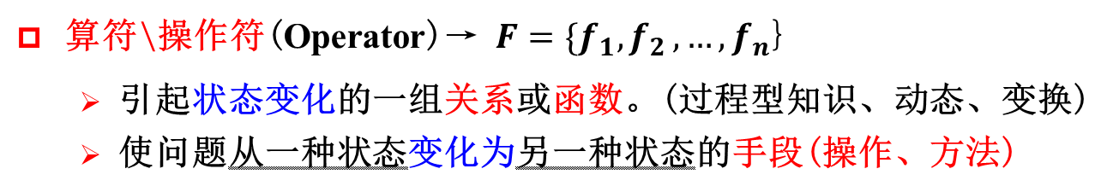
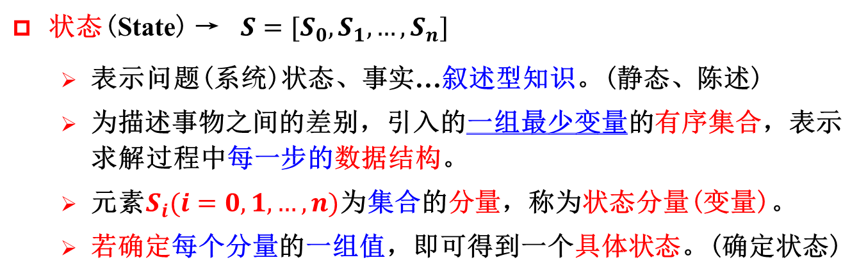
状态空间法的三要素：状态、操作符、状态空间
状态(State) → $S=[S_{0},S_{1},…,S_{n}]$
表示问题(系统)状态、事实…叙述型知识。(静态、陈述)
为描述事物之间的差别，引入的一组最少变量的有序集合，表示求解过程中每一步的数据结构。
元素$S_{i}(i=0,1,…,n)$为集合的分量，称为状态分量(变量)。
若确定每个分量的一组值，即可得到一个具体状态。(确定状态)
算符\操作符(Operator)→ $F=\{f_{1}{,f}_{2}{,…,f}_{n}$}
引起状态变化的一组关系或函数。(过程型知识、动态、变换)
使问题从一种状态变化为另一种状态的手段(操作、方法)

Slide 10
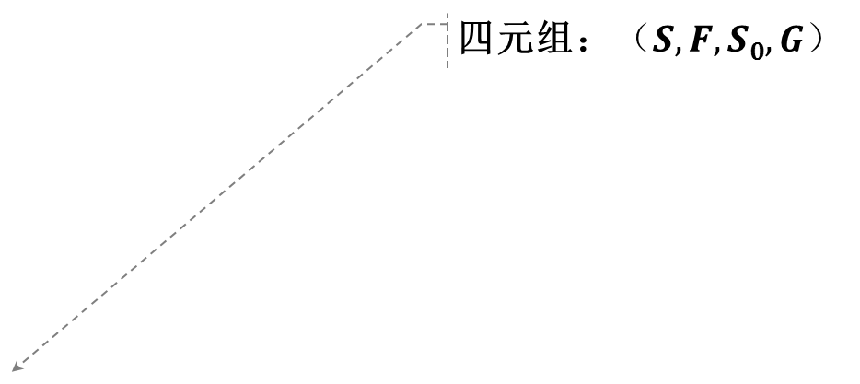
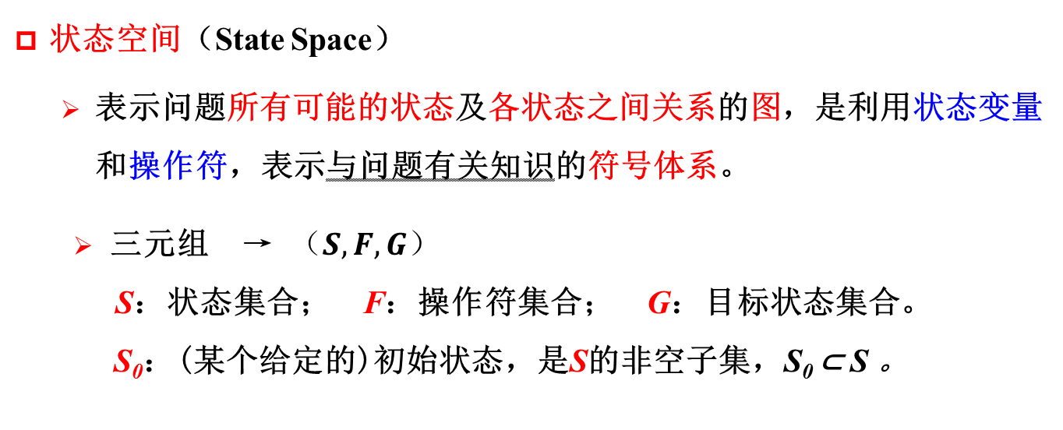
四元组：$（S,F,S0,G）$
状态空间（State Space）
表示问题所有可能的状态及各状态之间关系的图，是利用状态变量和操作符，表示与问题有关知识的符号体系。
三元组 → $（S,F,G）$
S：状态集合； F：操作符集合； G：目标状态集合。
S₀：(某个给定的)初始状态，是S的非空子集，S₀ ⊂ S 。

Slide 11
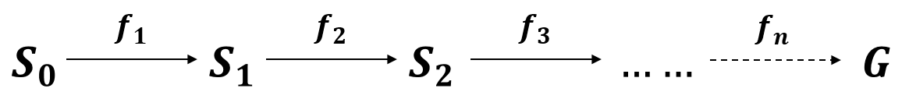
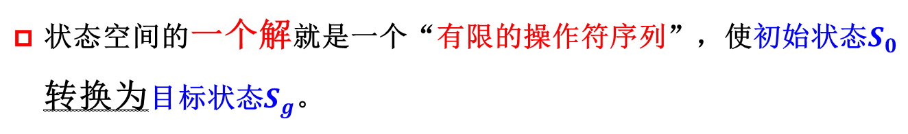
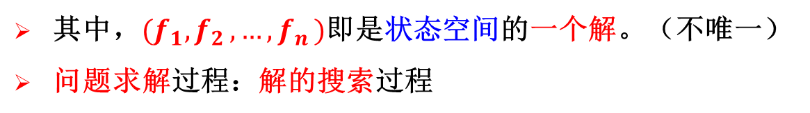
从$S_{0}$到$G$的路径：问题求解路径（初始状态$S_{0}$→目标状态G）
状态空间的一个解就是一个“有限的操作符序列”，使初始状态$S_{0}$转换为目标状态$S_{g}$。
其中，${(f}_{1}{,f}_{2}{,…,f}_{n})$即是状态空间的一个解。（不唯一）
问题求解过程：解的搜索过程
定义：一种基于解空间的问题表示和求解方法，以状态和算符为基础
来表示和求解问题。

Slide 12
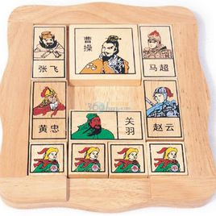


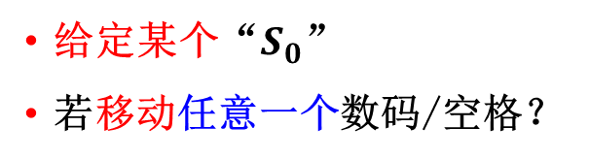
状态空间表示例子1：八数码问题的状态空间
3×3方格盘上随机放有8个数码，其中一格为空。空格四周上下左右的数码可以移动到空格。问题布局(状态)之一：
2
3
1
5
8
4
6
7
给定的$S_{g}$
给定某个“$S_{0}$”
若移动任意一个数码/空格？

Slide 13
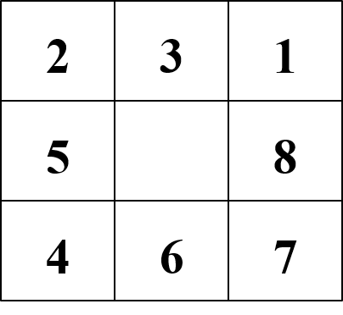
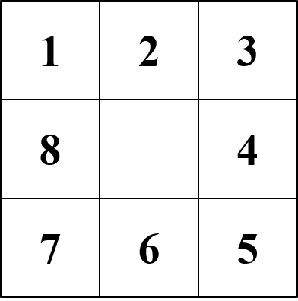
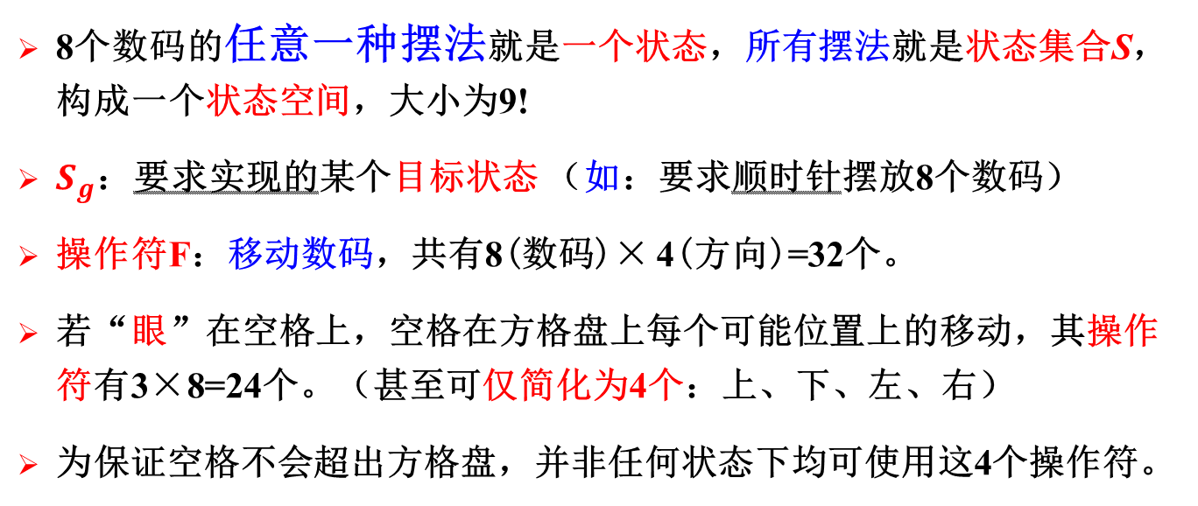


$$S_{0}$$
$$S_{g}$$
说明
8个数码的任意一种摆法就是一个状态，所有摆法就是状态集合S，构成一个状态空间，大小为9!
$S_{g}$：要求实现的某个目标状态 （如：要求顺时针摆放8个数码）
操作符F：移动数码，共有8(数码)× 4(方向)=32个。
若“眼”在空格上，空格在方格盘上每个可能位置上的移动，其操作符有3×8=24个。（甚至可仅简化为4个：上、下、左、右）
为保证空格不会超出方格盘，并非任何状态下均可使用这4个操作符。

Slide 14
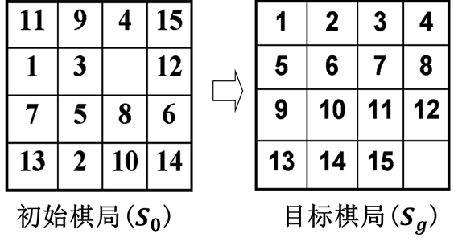
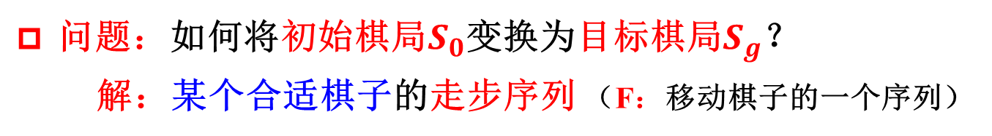
状态空间表示例子2：十五数码问题
十五数码问题：由4×4方格盘上可移动的15个数码构成
问题：如何将初始棋局$S_{0}$变换为目标棋局$S_{g}$？
解：某个合适棋子的走步序列 （F：移动棋子的一个序列）

Slide 15
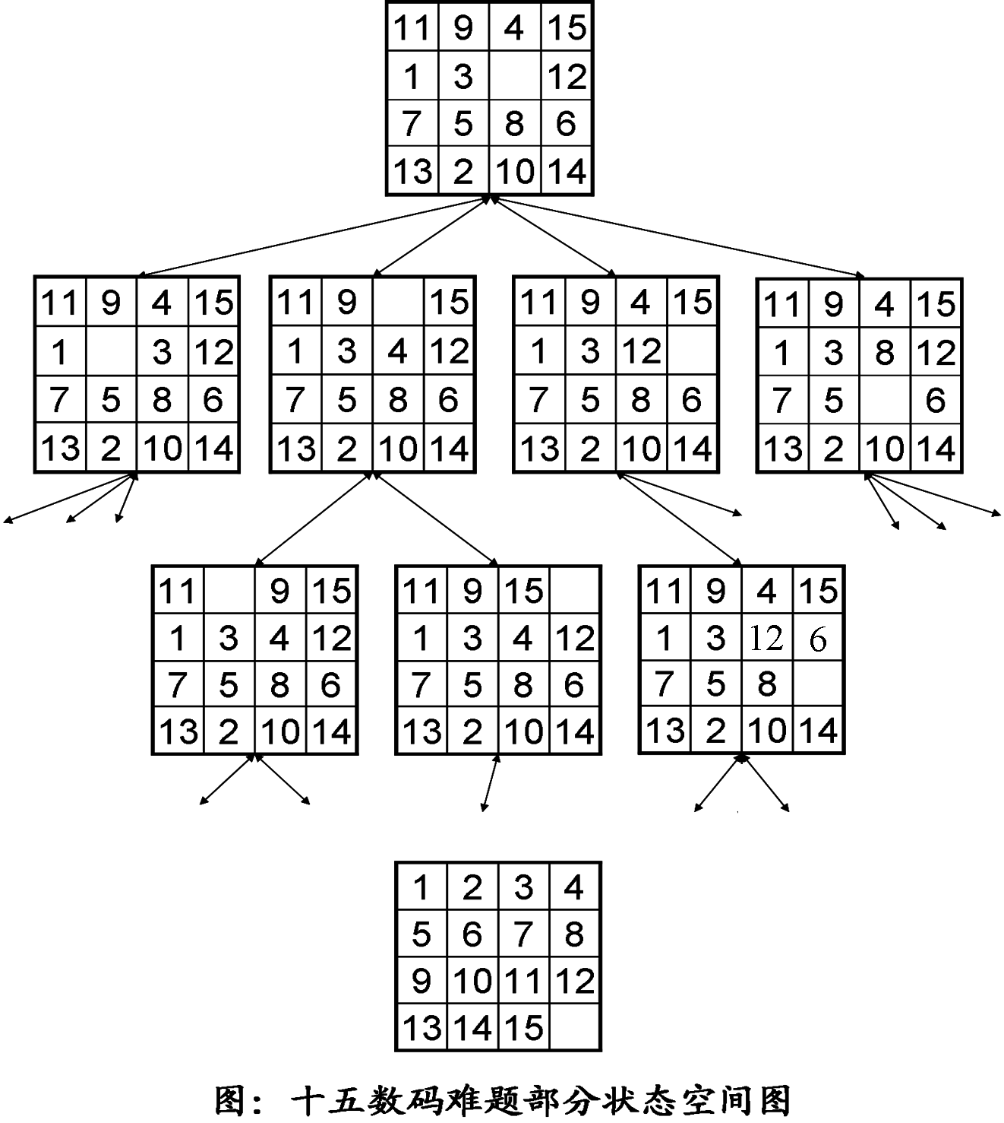
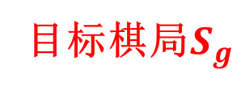
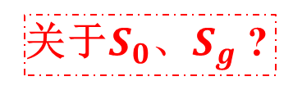
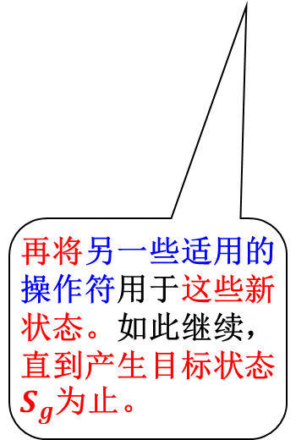
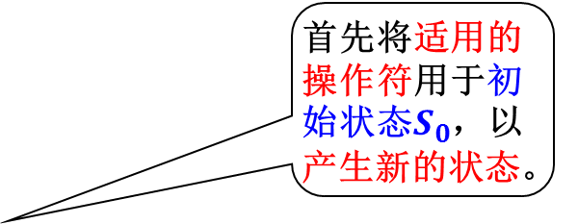
初始棋局变为目标棋局？
移动规则：L-U-R-D
首先将适用的操作符用于初始状态$S_{0}$，以产生新的状态。
初始棋局S₀
15 6
1
9
5
5
6
10
11
7
9
？
11
3
12
再将另一些适用的操作符用于这些新状态。如此继续，直到产生目标状态$S_{g}$为止。
8
14
关于$S_{0}、S_{g}$ ?
目标棋局$S_{g}$

Slide 16
八数码问题求解过程（状态空间图）：

Slide 17
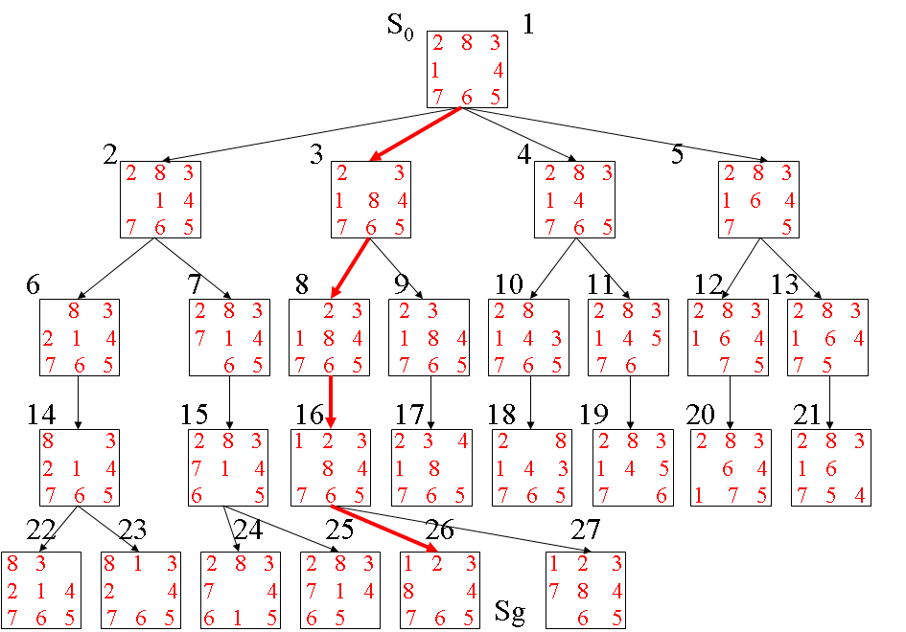
求解路径：1→3→8→16→26
解：F(8D, 2R, 1U, 8L)

Slide 18
求解过程
求解方法：尝试各种不同走步(棋子移动)，直至偶然得到目标棋局为止，这种尝试本质上属于试探搜索。(路径搜索)
即，从初始棋局开始，试探由每一有效走步得到各个新棋局，然后计算再走下一步得到的下一组棋局。继续，直到出现目标棋局为止。(实质：由初始状态，通过不同棋子的移动，不断形成多个新状态，直至达到目标状态的过程） （状态→节点）
将从初始状态可达到的各个状态所组成的空间，设想为一幅由各种状态(节点)构成的图(G)---状态图\状态空间图。
图中每个节点就表示一个具体的状态(棋局)

Slide 19
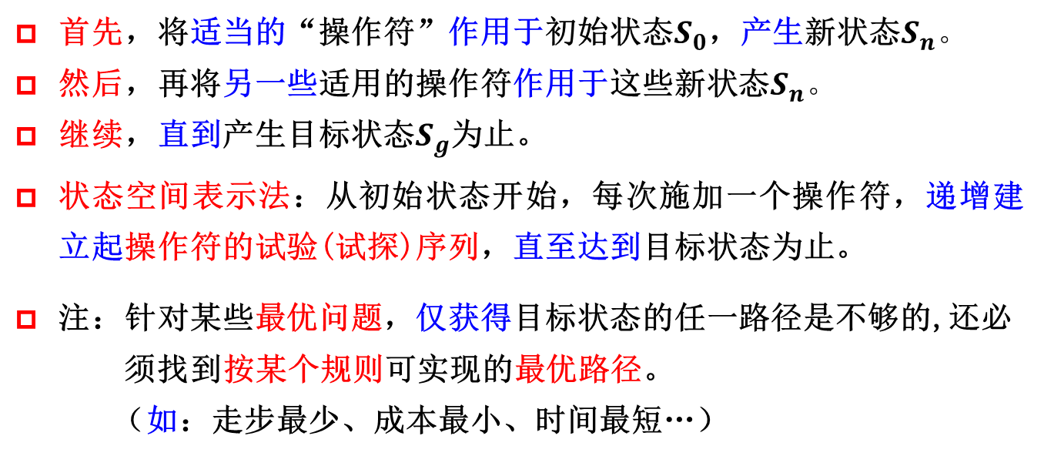
算法步骤
首先，将适当的“操作符”作用于初始状态$S_{0}$，产生新状态$S_{n}。$
然后，再将另一些适用的操作符作用于这些新状态$S_{n}。$
继续，直到产生目标状态$S_{g}$为止。
状态空间表示法：从初始状态开始，每次施加一个操作符，递增建立起操作符的试验(试探)序列，直至达到目标状态为止。
注：针对某些最优问题，仅获得目标状态的任一路径是不够的,还必
须找到按某个规则可实现的最优路径。
（如：走步最少、成本最小、时间最短…）

Slide 20


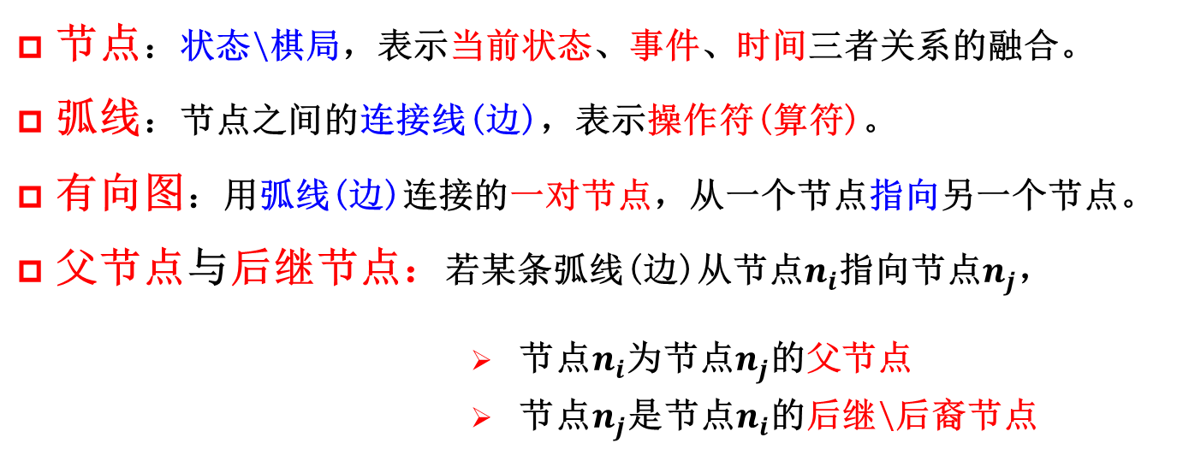
状态图示法（几个术语）
节点：状态\棋局，表示当前状态、事件、时间三者关系的融合。
弧线：节点之间的连接线(边)，表示操作符(算符)。
有向图：用弧线(边)连接的一对节点，从一个节点指向另一个节点。
父节点与后继节点：若某条弧线(边)从节点$n_{i}$指向节点$n_{j}$，
节点$n_{i}$为节点$n_{j}$的父节点
节点$n_{j}$是节点$n_{i}$的后继\后裔节点

Slide 21
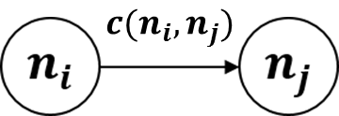
路径：节点序列。若每个节点都有一个后继节点，此节点序列即称
称为路径长度。
代价：弧线上标定的数值，表示标注在相应操作符上的代价。
如：
图的理解：完整显示对于大型图是不切实际的，对具有无限节点
集合的图也是不可能的。
隐式→显式：从图中搜索得到解路径

Slide 22
状态表示法的思想
既然状态可表示为图的节点，操作符可表示为图的边，则问题的状态就可以用图表示。
寻找从一种状态变化为另一种状态的某个操作符序列问题，就等价于搜索图中的某一路径问题。
搜索状态空间的求解过程，对应于将图中的某个隐式路径变为显式，且包含目标状态的过程。
状态图(搜索图)是运用状态空间进行问题求解的基础。
（图搜索、路径搜索）

Slide 23
说明
问题表示对求解过程影响很大，通常希望较小的状态空间表示。
如，对于十五数码问题：
可规定15×4＝60条规则 （针对每一个数码）
若采用“上下左右”移动空格，则只需4条规则。（针对空格）
因此，移动空格是一种较好的表示。

Slide 24
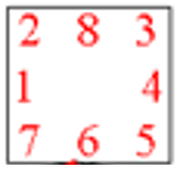
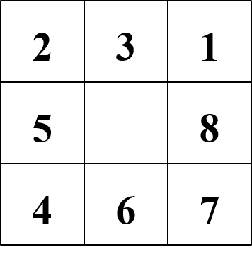
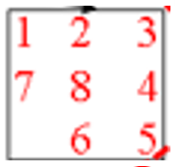
综上所述，完成对某个问题的状态描述，应明确3点：
状态的描述方式，特别是初始状态的描述。
操作符集合及其对初始状态描述的作用。
目标状态描述的特性
(移动规则)
更复杂?
求解过程更复杂！
解的构成(操作符序列)不同！

Slide 25
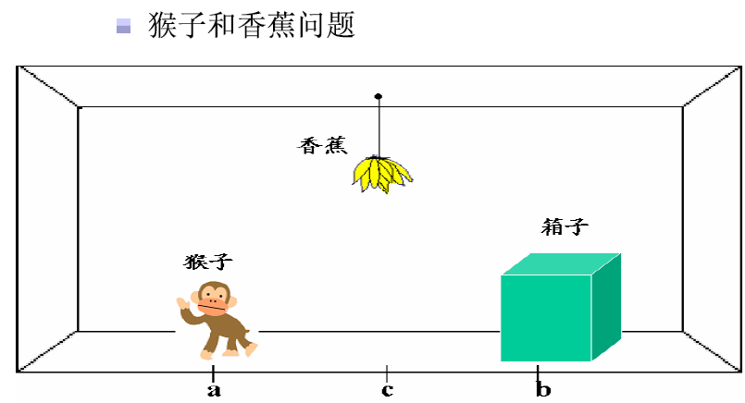
状态空间表示例子3：猴子和香蕉问题
问题：房间中有一只猴子、一个箱子和一束香蕉。香蕉挂在天花板下方，猴子的高度不足以拿到。猴子如何才能拿到香蕉?

Slide 26
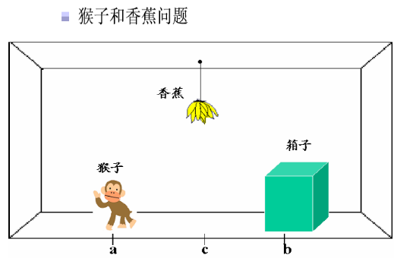
分析
设猴子位于a处，目标物香蕉挂在c处上方，猴子想吃香蕉，但高度不够。
b处有可移动的箱子，若猴子站在箱子上即可拿到香蕉，但箱子须移动到c处。
如何制定行动规划，让猴子能拿到香蕉？

Slide 27
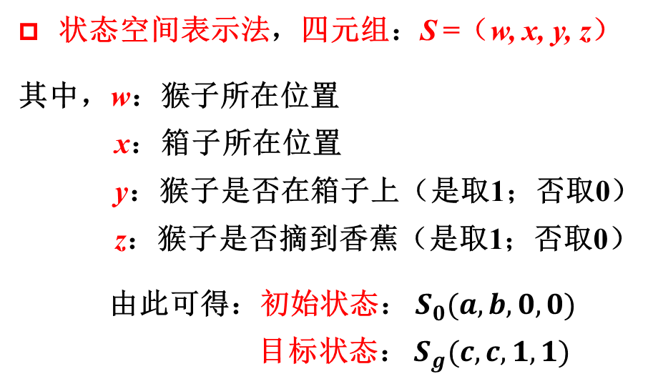
问题求解过程：
状态空间表示法，四元组：S =（w, x, y, z）
其中，w：猴子所在位置
x：箱子所在位置
y：猴子是否在箱子上（是取1；否取0）
z：猴子是否摘到香蕉（是取1；否取0）
由此可得：初始状态： $S_{0}(a,b,0,0)$
目标状态： $S_{g}(c,c,1,1)$

Slide 28

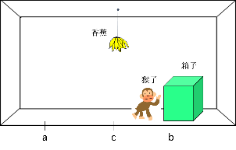
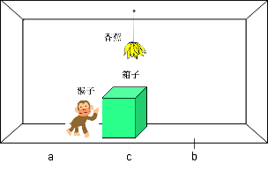
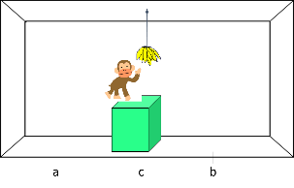
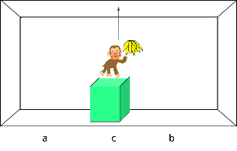





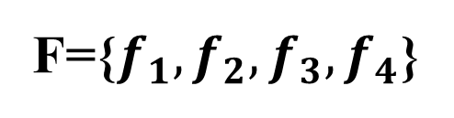




$$S_{0}$$
$$S_{1}$$
$$S_{2}$$
$$S_{3}$$
$$S_{4}$$
可能出现的状态：
S₀(a,b,0,0) ←初始状态
S₁(b,b,0,0)
S₂(c,c,0,0)
S₃(c,c,1,0)
S₄ (c,c,1,1) ←目标状态
$$f_{1}$$
$$f_{2}$$
$$f_{3}$$
$$f_{4}$$
允许的操作集：
F={$f_{1},f_{2},f_{3},f_{4}$}

Slide 29
操作符(算子)集合F：
(w, x, y, z)→ (b, x, y, z)
f₁ →goto(b)：猴子走到位置b
f₂ →pushbox(c)：猴子推箱子到位置c
f₃ →climbbox：猴子爬上箱顶
f₄ → grasp：猴子拿到香蕉
(b, x, y, z)→ (c, c, y, z)
(c, c, y, z)→ (c, c, 1, z)
(c, c, 1, z)→ (c, c, 1, 1)
从初始状态到目标状态的操作序列：Step1：goto(b)
Step2：pushbox(c)
Step3：climbox
Step4：grasp
从初始状态到目标状态，各状态量发生变化，每个状态量变化就产生一个新状态，所有状态变化即为状态集合S。

Slide 30

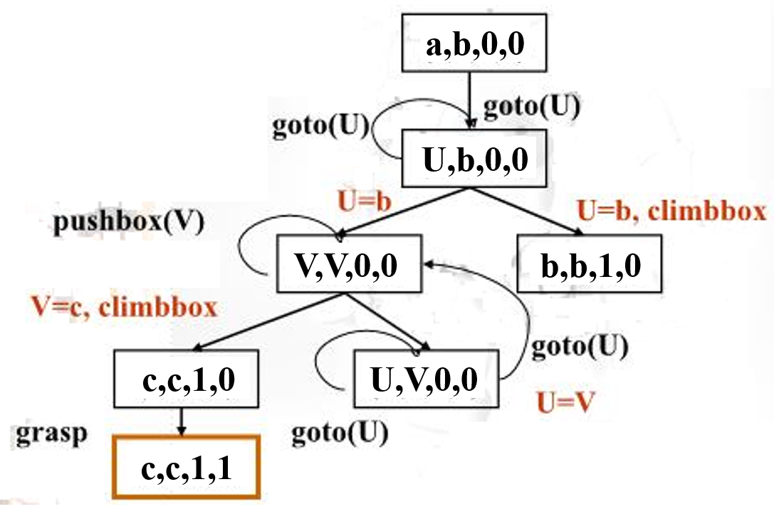
goto(U)猴子走到水平位置U
pushbox(V)猴子将箱子推到水平位置V
climbbox猴子爬上箱顶
状态空间图:
grasp猴子摘到香蕉
S₀(a,b,0,0)
S₁(b,b,0,0)
S₂(c,c,0,0)
S₃(c,c,1,0)
S₄ (c,c,1,1)
操作符序列(解)： {goto(b)，pushbox(c)，climbbox，grasp}

Slide 31
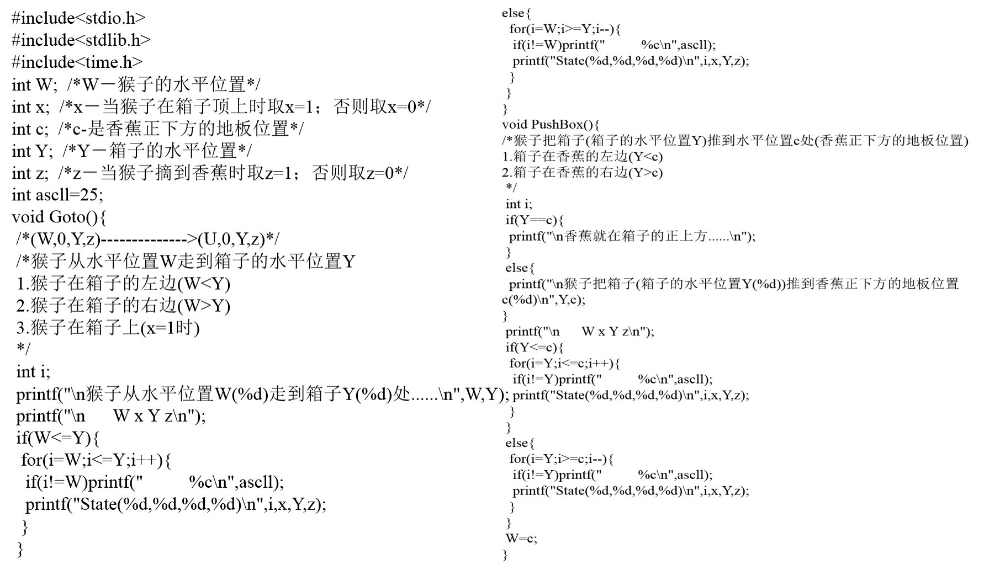
代码(部分):

Slide 32



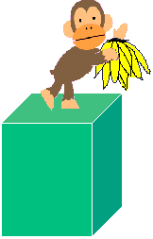



演示：
香蕉
香蕉
Ha!Ha!
箱子
箱子
猴子
猴子

Slide 33
状态空间表示法小结：
将问题的所有状态都表示出来，须定义一组操作符。
求解过程是一个不断将操作符作用于状态的过程
解就是从初始状态到目标状态所采用的操作符序列
操作符最少的解即为最优解
对任一个状态，可使用的操作符可能不止一个。

Slide 34
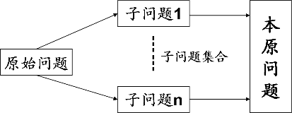
2、问题归约表示
另一种基于状态空间的问题表示与求解方法
基本思想：将原始问题变换为一个子问题集合，若这些子问题的解可直接得到(本原问题)，则原始问题得到解决。
不能再分解或变换，
直接有解的子问题。

Slide 35
⑴、问题归约表示的构成
三元组（S,F,G）
一个初始问题描述S
一套将原始问题变换为子问题的操作符F
一套本原问题描述G
⑵、问题归约的实质（分而治之）
从目标(需解决的问题)出发逆向推理，建立子问题、子子问题、子子子问题…，直到将原始问题归约为一个本原问题集合。

Slide 36

⑶、问题归约举例 - 梵塔问题(汉诺塔,Hanoi）
要求：从柱1移动到3，每次移动一个圆盘，大盘在下小盘在上。
原始问题可归约为3个子问题：
子问题1：移动圆盘A、B至柱子2的双圆盘问题（借助柱子3）
子问题2：移动圆盘C至柱子3的单圆盘问题。（直接有解）
子问题3：将圆盘A、B移至柱子3的双圆盘问题（借助柱子1）

Slide 37
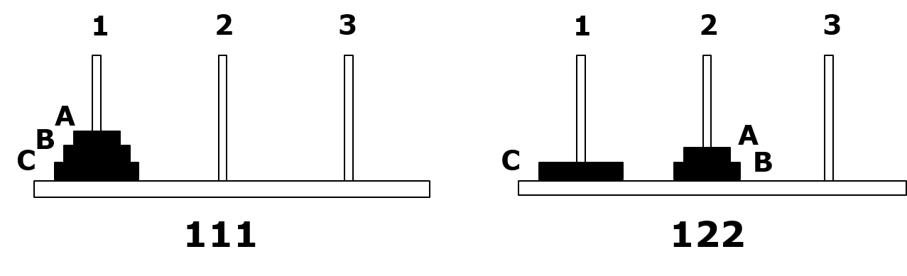
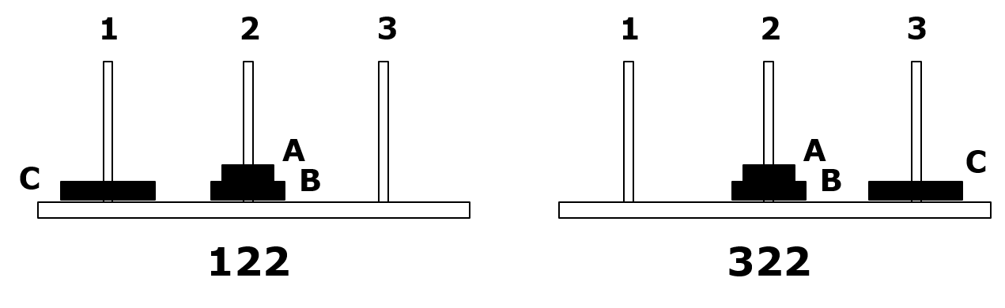
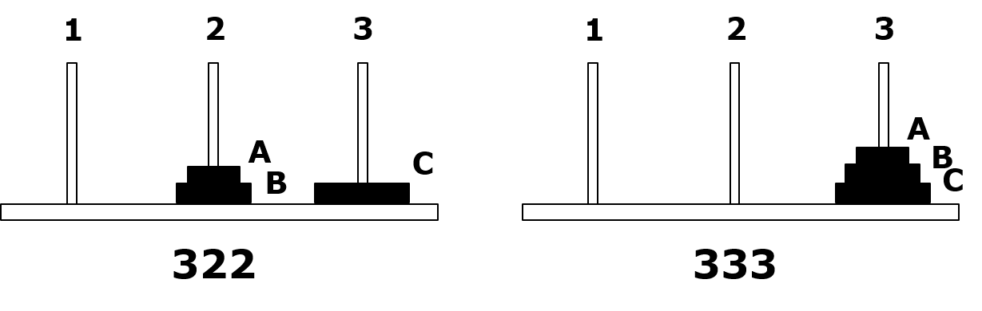
子问题1：移动圆盘A、B至柱2(借柱3)
子问题2：移动圆盘C至柱3
子问题3：移动圆盘A、B至柱3(借柱1)

Slide 38
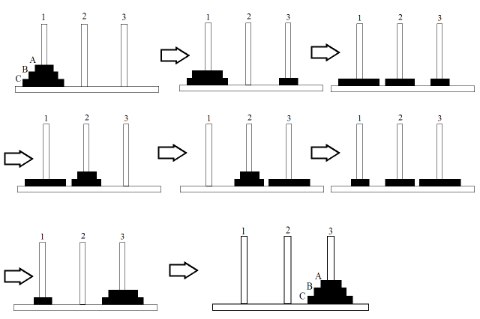
归约过程（3个圆盘）
111
113
123
122
322
321
331
333

Slide 39
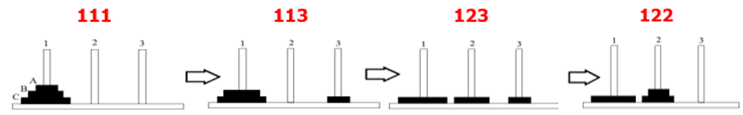
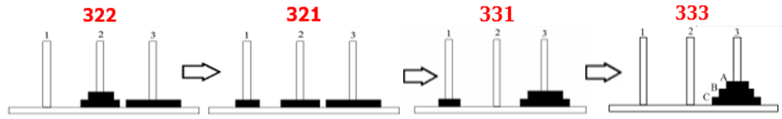
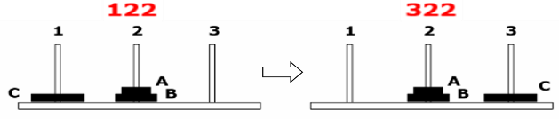
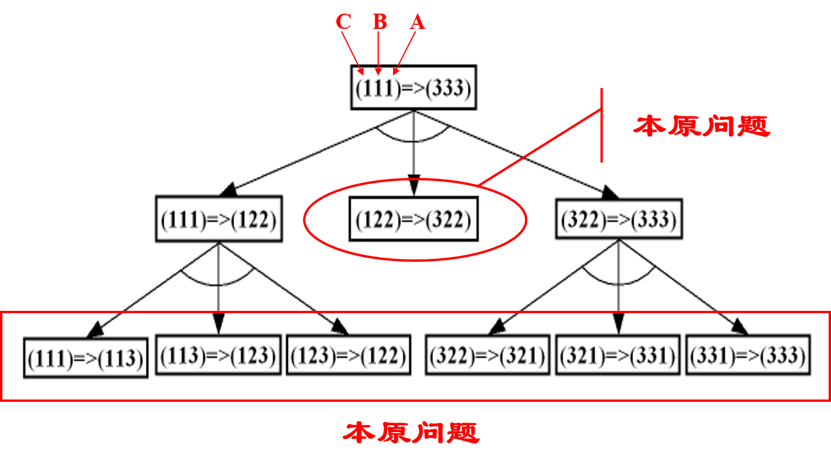
梵塔问题归约图:
子问题1：移动圆盘A、B至柱2（借柱3）
子问题2：移动圆盘C至柱3
子问题3：将圆盘A、B移至柱3（借柱1）
①
③
②

Slide 40
演示：3圆盘(3阶)、4圆盘(4阶)

Slide 41


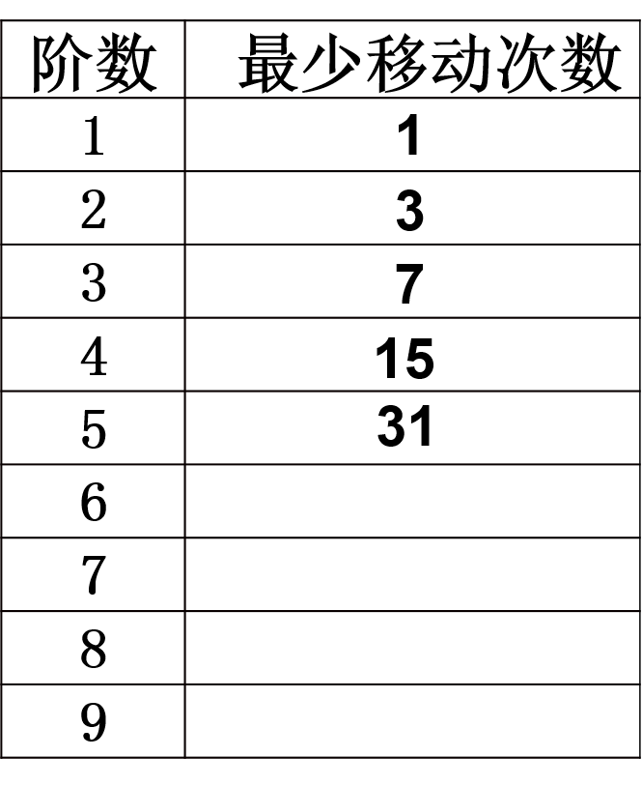
思考： n阶梵塔问题移动圆盘的次数？
提示：离散数学 母函数和递推关系
h(1)=1
h(n)=2h(n-1)+1
H(x)=h(1)x+h(2)x²+…
最终求出： h(n)=2^{n}-1

Slide 42
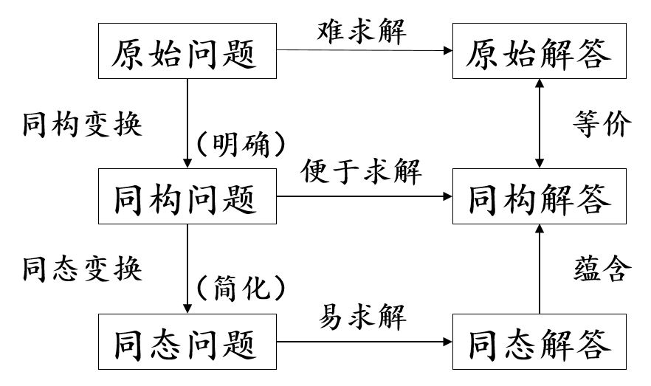
3、与/或图表示法
不同的知识表示，有不同的形式化知识模型。
如：控制论中“同构、同态”方法，对知识模型进行变换和简化，可更简洁的表达知识，易于问题求解。
复杂问题的简化

Slide 43
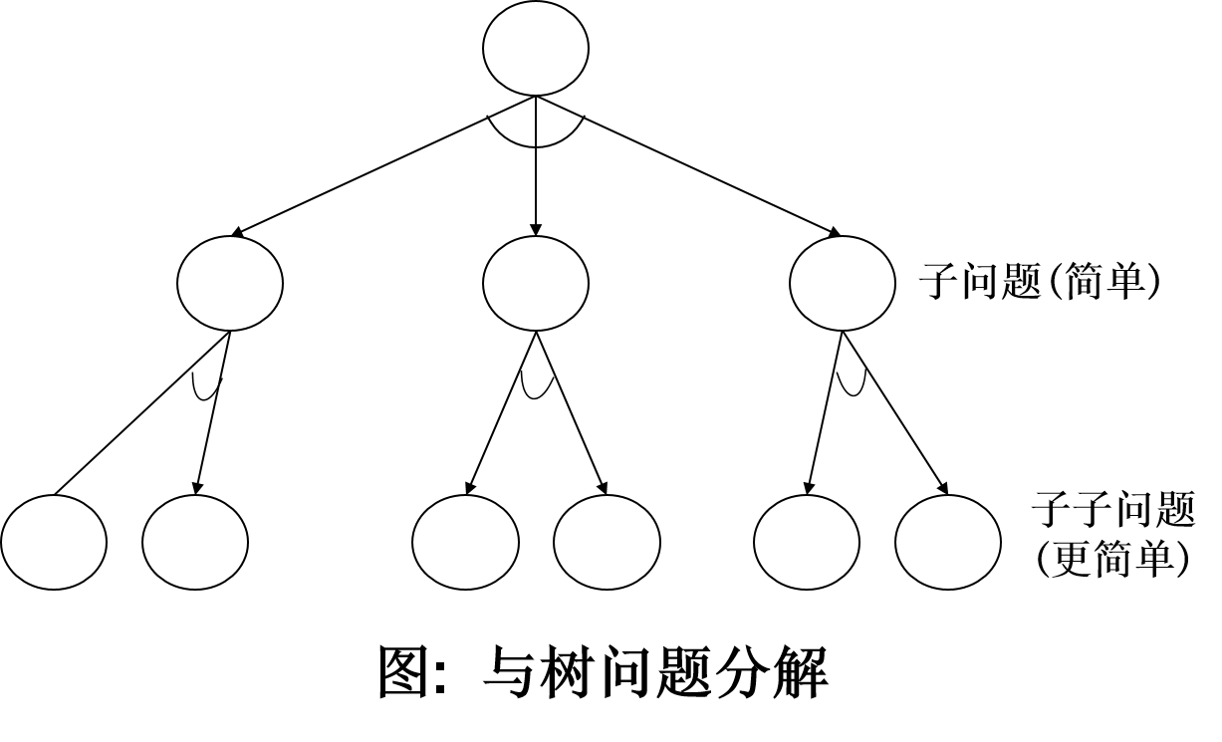
与/或图是一种超图，通常为树图形式，也称“与/或树”。
基于求解问题的两种思维方法：分解、变换
分解：将复杂问题分解为若干简单的子问题，形成“与”树。
特点：各子问题之间是“与”的逻辑关系。

Slide 44
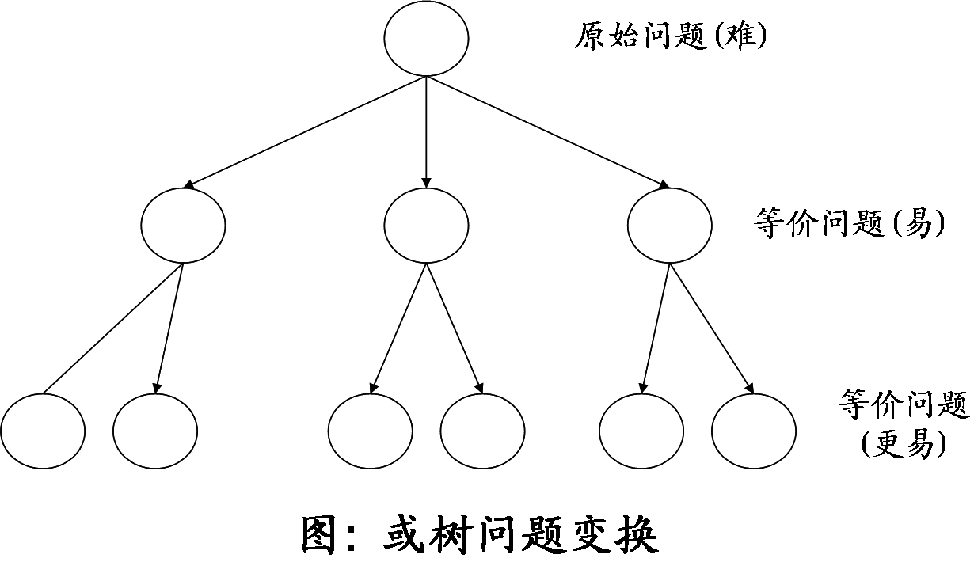
变换：将一个问题变换为若干个等价/等效的新问题，形成“或”树。
特点：各新问题之间是“或”的逻辑关系。若一个新问题可等价变换
为几个容易的子问题，其中任何一个子问题可解决，原有问题
即被解决。

Slide 45


与或图表示：
与或图
子问题替代集合结构图

Slide 46

与或图的术语：

Slide 47
与或图的构成规则
图中每个节点代表要解决的单一问题或问题集合，起始节点对应原始问题A。
对应本原问题的节点，称为终叶节点，其没有后继节点。
控制符作用问题A，将问题A变换为一个子问题集合；有向弧线从A指向后继节点，表示求得的子问题集合。

Slide 48

节点的可解/不可解：
与或图搜索：目的在于表明起始节点有解（原始问题可解）
可解节点（判别）
终叶节点是可解节点（对应本原问题）
若某个非终叶节点含有“与”后继节点，则要求其后继节点全部可解，此非终叶节点才可解。
若某个非终叶节点含有“或”后继节点，其后继节点中只要有一个可解，此非终叶节点即可解。

Slide 49

不可解节点（判别）
没有后继节点的非终叶节点是不可解节点
若某个非终叶节点含有“与”后继节点，则后继节点只要有一个不可解，此非终叶节就不可解。
若某个非终叶节点含有“或”后继节点，则当后继节点全都不可解时，此非终叶节点才不可解。
解树
由可解节点构成，并且由这些可解节点，可推出初始节点为可解节点的子树。
解树中一定包含初始节点，它对应原始问题。

Slide 50

与/或图示例：猴子和香蕉问题
求解过程：
先用状态空间法表示，四元组：S=(w, x, y, z）
其中，w：猴子所处的水平位置；
x：箱子所在水平位置；
y：猴子是否在箱子上（是取1；不是取0）；
z：猴子摘到香蕉时取1；否则取0。
由此可得：初始状态 $S_{0}(a,b,0,0)$
目标状态 $S_{g}(c,c,1,1)$

Slide 51
可能出现的状态：
S₀(a,b,0,0) ←初始状态
S₁(b,b,0,0)
S₂(c,c,0,0)
S₃(c,c,1,0)
S₄ (c,c,1,1) ←目标状态
允许的操作集：F={f₁, f₂, f₃, f₄}
f₁
f₂
f₃
f₄

Slide 52

操作符(算子)：
f₁ →goto(b)：猴子走到位置b
f₂ →pushbox(c)：猴子推箱子到位置c
f₃ →climbbox：猴子爬上箱顶
f₄ → grasp：猴子拿到香蕉
(w, x, y, z)→ (b, x, y, z)
(b, x, y, z)→ (c, c, y, z)
(c, c, y, z)→ (c, c, 1, z)
(c, c, 1, z)→ (c, c, 1, 1)
从初始状态到目标状态，各状态量发生变化，操作$f_{1},f_{2},f_{3},f_{4}$均为主操作(独立操作)，因此原始问题即变换为4个新问题。新问题又分为子问题、子子问题…这一分解变换过程---与/或图表示

Slide 53

与/或图：
终叶节点→本原问题

Slide 54

（回看）三阶梵塔问题的与/或树：

Slide 55
与/或图的求解思想
倒推→判别节点“可解/不可解”
……→初始节点是否可解

Slide 56
4、产生式规则(系统)
一种描述形式化语言的语法，是AI中应用最多的知识表示方法之一。
描述若干个不同，但以一个“基本概念”为基础的系统。这个基本概念就是“产生式规则”或产生式的“条件→操作”对。
产生式系统的知识分为两部分
事实：真实现象，表示静态知识。（获取观察数据/真实数据）
产生式规则：推理过程、行为。(建立知识库并存储→规则集）
产生式系统也称基于规则的系统。

Slide 57
如：Shortliffe研制的的诊断感染性疾病的专家系统MYCIN
产生式
IF 某微生物的染色斑是革兰氏阴性
此微生物的形状呈杆状
病人是中间宿主
THEN 该微生物是绿脓杆菌，置信度为CF=0.6
其中：CF表示知识的强度（置信度）

Slide 58
⑴、基本结构
一个产生式系统包含事实库、规则集和规则解释(控制器)三部分。
某一条规则
（IF-THEN）
条件if
↓
操作
事实
(观察数据/输入样本)

Slide 59
① 事实库
存储已知\可获取的知识，包括推理过程形成的中间结论知识。
--- 也称综合数据库\工作存储器。（叙述型知识）
事实库中的数据，由规则解释(控制器)激活相应的规则。
数据类型可以是常量\多元数组\谓词\表结构等，其基本含义是指一个事实或断言。
事实库的修改(更新)，在产生式系统中起推理作用，事实库中内容的不断完善，就构成了由原始数据到结论的变换过程。

Slide 60

② 规则集(库)
建立并存储问题的状态转移、性质变化等规则。（过程型知识）
一般形式：
其中：“P”是产生式的前提\条件，“Q”是结论\操作；
CF(Certainty Factor)为确定性因子(置信度)
每条产生式规则分为左部和右部两部分---
左部：激活规则的前提条件(规则前件)
右部：调用规则后的行为(规则后件\结论)
“左部→右部”构成“条件→动作”对

Slide 61
产生式形式及语义：
<产生式> ::= <前提> → <结论>
<前提> ::= <简单条件> | <复合条件>
<结论> ::= <事实> | <操作>
<复合条件> ::= <简单条件> AND <简单条件> ...
<简单条件> OR <简单条件> ...
<操作> ::= <操作名> [(<变元>, ...)]

Slide 62
③ 规则解释(控制器)
根据建立的规则，选择相应的控制策略。（控制型）
通过规则与事实的匹配，实现知识推理。（求解问题）
从选择规则到执行操作分3步：匹配、冲突解决、操作
其中：匹配器--负责判断规则的条件是否成立；
冲突解决器--负责选择可调用的规则；
操作--负责执行规则的动作，并在满足结束条件时终止产生式
系统的运行。

Slide 63
IF 条件
↓
THEN 操作
事实
（知识）
匹配
将事实库(观察数据集)中的知识与规则的条件进行匹配
若两者完全匹配，该条规则称为触发规则；当按该规则的操作部分执行时，称该条规则为启用规则。
触发规则不一定就是启用规则，因为可能同时有若干条规则的条件部分都满足，需要在解决冲突步骤中消解。
复杂情况时，事实库与规则的条件部分，需要进行近似匹配。

Slide 64
冲突解决
当事实库(观察样本)与多条规则的条件同时匹配，即需要决定首先使用哪一条规则。
操作
执行规则的操作部分(后件)
操作结果：当前事实库中的知识被更新。然后，其它未用规则才有
可能被使用(进入下一轮循环)。

Slide 65
产生式规则与传统程序设计中条件语句的区别：
左部是一组复杂模式，而不仅仅是一个布尔表达式。
规则之间的控制流
并非传统语言中从一条语句向下一条语句传递。
满足条件的规则被激活，但不一定执行，取决于冲突消解策略。
条件语句可视为产生式规则的一种特殊形式

Slide 66
⑵、产生式系统求解问题的一般步骤
① 初始化综合数据库，将初始已知事实送入综合数据库(事实库)。
② 若规则库(集)中有未使用过的规则，且其前提可与综合数据库中的已知事实
匹配，继续。若不存在这样的事实，转⑤-提供更多事实。
③ 执行当前选中的规则，对该规则做标记，并将执行后得到的结论(中间结论)加
入综合数据库。若该规则的结论是某些操作，则执行操作。
④ 检查综合数据库中是否已出现问题的解。若出现，求解过程终止；否则转②。
⑤ 要求提供更多事实，若能提供，则转②；否则终止。
⑥ 若规则集中已没有未使用过的规则，则求解过程终止。

Slide 67


每一条规则仅描述前提与结论之间的静态关系
规则的正确性可独立得到保证（规则的自含性）
知识表示与控制的分离成为可能
R1规则：若进攻方前三次进攻的推进距离少于10码(short yardage)，
则第四次进攻(fourth dawn)可以踢悬空球(punt)。
R2规则：若进攻方前三次进攻的推进距离少于10码，并且当前进攻
位置离对方球门线在30码以内(within 30 yards)，则第四次
进攻可以直接射门(field goal)。

Slide 68


若某场比赛中，获取的事实库中包含有事实：fourth dawn
short yardage
within 30 yards
则上述两条规则均会被触发，因此必须有冲突解决策略，决定首先使用哪一条规则。
有多种冲突解决策略，其中一种策略是：先使用规则R2，因为R2的条件部分包括更多限制，规定了一个更特殊的情况---这种按“专一性” 编排规则顺序的策略，称专一性排序。
此外，还有其它一些冲突解决策略，如规则排序、数据排序、规模排序、就近排序……。

Slide 69
⑶、产生式系统的优缺点
优点
自然性：知识表示形式为因果关系，直观自然，便于推理。
模块性：规则是最基本的知识单元，形式相同，易于模块化。
有效性：可表示确定性、不确定性、启发性、过程性知识等。
清晰性：固定格式，便于规则设计，易于一致性、完整性检测。

Slide 70
缺点
效率不高：求解过程是一个反复进行“匹配-冲突消解-执行”过程。
由于规则库一般都比较大，匹配非常耗时。
求解复杂问题时容易引起组合爆炸。
不能表示具有结构性的知识：无法表示“具有结构关系的事物”之间的
区别与联系。所以经常会与其它知识表示
方法(框架、语义网络)相结合。

Slide 71
⑷、产生式系统示例：动物识别系统
① 规则R1～R4，用于将哺乳动物和鸟类动物分开。
其中：R1：若该动物有毛发，那么它是哺乳动物；
R2：若该动物能产乳，那么它是哺乳动物；
R3：若该动物有羽毛，那么它是鸟类动物；
R4：若该动物能飞行、能生蛋，那么它是鸟类动物。
左部\前提\条件
右部\结论\操作

Slide 72
② 规则R5～R8，将哺乳动物又细分为食肉动物和有蹄动物。
其中：R5：若该动物是哺乳动物，吃肉，那么它是食肉动物；
R6：若该动物是哺乳动物，长有爪子、利齿、眼睛前视，那么
它是食肉动物；
R7：若该动物是哺乳动物，长有蹄，那么它是有蹄动物；
R8：若该动物是哺乳动物，反刍，那么它是有蹄动物，并且是
偶蹄动物。

Slide 73
③ 规则R9～R10再对食肉动物进行细分
其中：R9：若该动物是食肉动物，颜色是黄褐色、有深色斑点，那么
它是猎豹；
R10：若该动物是食肉动物，颜色是黄褐色、有黑色条纹，那么
它是老虎。

Slide 74
④ 规则R11～R12再对有蹄动物进行细分
其中：R11：若该动物是有蹄动物，有长腿、长颈、颜色是黄褐色、
有深色斑点，那么它是长颈鹿；
R12：若该动物是有蹄动物，颜色是白色、有黑色条纹，那么
它是斑马。

Slide 75
规则R11：若该动物是有蹄动物，有长腿、长颈、颜色是黄褐色、有深色
斑点，那么它是长颈鹿；
⑤ 规则R13～R15对鸟类进行分类的
其中：R13：若该动物是鸟类，不会飞、长腿、长颈、颜色是黑\白相杂
那么它是鸵鸟；
说明：规则R13的IF部分，有长腿\有长颈，也出现在规则
R11的IF部分。但R11是有蹄动物，而R13是鸟的分
类，不会混淆(冲突)。
R14：若该动物是鸟类，不会飞行、能游水、颜色是黑色和白色，
那么它是企鹅；
R15：若该动物是鸟类，会飞行，那么它是海燕。

Slide 76

动物分类顺序(步骤)：

Slide 77
识别长颈鹿的过程（前提：模式识别\机器视觉）
首先：初始化一个事实库(观察样本库)
开始观察到：动物的颜色是黄褐色，深色斑点；（事实\属性\特征）
R11：若该动物是有蹄动物，有长腿、长颈，颜色是黄褐色、有
深色斑点，那么它是长颈鹿。
R9：若该动物是食肉动物，颜色是黄褐色，有深色斑点，那么它
是猎豹。
再观察：该动物给幼兽喂奶，并能反刍。
→事实库中知识增加：动物的颜色是黄褐色、深色斑点、能产乳、反刍
用事实库与规则集进行匹配：R2首先可用
→R2：若该动物能产乳，那么它是哺乳动物。
→更新事实库为：哺乳动物,黄褐色,深色斑点,能产乳,反刍。

Slide 78
进而R8又能用:
→R8：若该动物是哺乳动物，反刍，那么它是有蹄动物，且是偶蹄动物。
→更新事实库为：
（有蹄动物,偶蹄动物,哺乳动物,黄褐色,深色斑点,能产乳,反刍）
仍无法识别，且事实库也不能和其它规则的前提条件匹配，需再观察。
再观察：该动物腿和颈都很长，事实库增加知识：
(有长腿,有长颈,有蹄动物,偶蹄动物,哺乳动物,黄褐色,深色斑点,能产乳,反刍)
R11可使用:
→R11：若该动物是有蹄动物，有长腿、长颈、颜色是黄褐色、有深色斑点，
那么它是长颈鹿；
→推理出结论：该动物为长颈鹿！
推理过程：通过将观察数据、中间结论不断添加到事实库(样本集)，实现对目标的逐步逼近，得出结论。
问题求解过程终止，推理结束！

Slide 79
深度学习方法：
以Python作为主要编程语言，使用Pytorch/TensorFlow/MindSpore框架，构建卷积神经网络模型(如ResNet、VGG…)，实现对动物图像的分类任务。
选择几种常见的动物类别(如猫、狗、鸡、马…)，作为识别的目标。
收集并建立这些动物的图像数据集。
经过数据预处理后，模型在训练过程中，通过卷积层提取图像特征，最终生成一个能够有效识别动物类别的高精度模型。
作业：基于产生式与CNN的动物识别方法 时间：课程结束前 形式：文档+代码
目的：产生式系统与深度学习方法的比较 文件打包名称：动物识别+姓名
内容：两种方法分析比较(算法原理、步骤、代码实现) 提交：ai_2019@sohu.com

Slide 80
产生式系统的问题求解步骤：
① 初始化事实库(综合数据库\观察数据集)；
② 若存在未用过的规则前提，能与事实库相匹配，转③，否则转⑤；
③ 使用规则，更新事实库，并标记所用规则；
④ 事实库是否包含解。若有，即终止求解过程，否则转②；
⑤ 要求更多关于问题的知识，若不能提供所需知识，则求解失败，
否则更新事实库并转②。
简单的产生式系统，其前提和结论都是一些简单的断言。
实用性的产生式系统，其结构、规模都更复杂。

Slide 81
5、知识的逻辑表示方法
逻辑：进行正确推理和充分论证的研究
符号主义人工智能(Symbolic AI)即来源于逻辑推理
从一个或若干前提出发，研究是否存在一个有效的论证或推理，支持所得到的结论。（在前提和结论之间建立逻辑结构的桥梁）
逻辑与推理也是人工智能的核心问题，人类思维活动的一个重要功能就是先设定的一些逻辑规则，然后进行分析。
如：通过归纳和演绎等手段，对已有观测现象由果溯因(归纳)或由因溯果(推理)，从观测现象中得到结论。

Slide 82
5.1 命题逻辑
命题：具有真假含义的陈述句
如：天在下雨\天晴\血液是红色的\月亮是方的…
表示：大写字母（命题变元）
P：北京是座古老的城市 A：人工智能是巨大的机遇
一个命题不能同时既为真又为假
但可在一种条件下为真，另一种条件下为假。(如：二进制/十进制)
没有真假含义的语句不是命题
如：祈使句、感叹句、疑问句…
请出去\山真高啊\吃饭了吗?\我在说谎…

Slide 83
1、原子命题、复合命题
命题逻辑中，表达单一含义的命题称为原子命题。
（不包含其它命题作为其组成部分的命题，也称简单命题）
原子命题可通过连接词构成复合命题
（包含其它命题作为其组成部分的命题）
如，原子命题 P：天在下雨 Q：天晴
可用“P→¬Q”表示：如果天在下雨，则天不晴。
其中，“→”和“¬”即是“连接词”

Slide 84

5种连接词
连接词 | 形式 | 意义
与 (and) | $$p∧q$$ | 合取(conjunction)，即“$p$且$q$”
或 (or) | $$p∨q$$ | 析取(disjunction)，即“$p$或$q$”
非 (not) | $$¬p$$ | 否定(negation)，即“非$p$”
条件 (conditional) | $$p→q$$ | 蕴含(implication)，$p$称前件，$q$称后件，即“如果$p$，则$q$”
双向条件 (bi-conditional) | $$p↔q$$ | 双向蕴含(bi-implication)，即“$p$当且仅当$q$”(等价)

Slide 85


原子命题：可用“T/F”表示具有“真/假”含义
复合命题：其真值根据原子命题的真值而定
真值表
连结词中前件为假时，无论后件取值如何，复合命题均为真。
$p→q$定义的是一种蕴含关系，即命题$q$包含命题$p$（$p$是$q$的子集）。$p$不成立相当于$p$是一个空集，而空集是任何集合的子集。因此，当$p$不成立时，$p→q$恒为真。

Slide 86


逻辑等价
两个命题具有相同的真假结果，一般用“$≡$”表示。
给定命题$p$和命题$q$，若$p$和$q$在所有论域都有相同的真假结果，则$p$和$q$逻辑上等价，即$p≡q$。
命题进行形式转换成为可能
基于命题转换形式，无需再逐一列出$p$和$q$的真值表判断两者是否在逻辑上等价，可直接根据已有逻辑等价公式判断$p$和$q$在逻辑上是否等价

Slide 87



若干逻辑等价的解释
秋天天气没有变凉→大雁没有南飞越冬
$α$为真，$β$也为真；$α$为假，$β$自动为真(条件不满足，无法判断结果是否违反条件)
$α$的否定或$β$，至少有一个为真
既没有也没有(两者都没有\不能同时为真)
$¬α$和$¬β$中，至少有一个为真
既没有也没有(两者都不能为真)
$¬α$和$¬β$，都为真

Slide 88


命题逻辑推理的手段和方法
逻辑推理：根据某种特定策略，从前提出发推出结论的过程
用“$⇒$”表示推理过程（左侧：推理的前提，右侧：推理的结论。
假言推理(Modus Ponens)：$α→β, α⇒β$
与消解(And-Elimination)：$α_{1}∧α_{2}∧⋯∧α_{n}⇒α_{1}, α_{2}, ⋯, α_{n}$
与导入(And-Introduction)：$α_{1}, α_{2}, ⋯, α_{n}⇒α_{1}∧α_{2}∧⋯∧α_{n}$
双重否定(Double-Negation Elimination)：$¬¬α⇒α$
单项消解或单项归结(Unit Resolution)：$α∨β, ¬β⇒α$
消解或归结(Resolution)：$α∨β, ¬β∨γ⇒α∨γ$

Slide 89



逻辑推理例子
$$α∨β$$
$$α→γ$$
$$β→γ$$
① $α∨β$ （已知）
② $¬α∨γ$ （$β$进行蕴涵消除）
③ $¬β∨γ$ （$γ$进行蕴涵消除）
④ $(¬α∨γ)∧(¬β∨γ)$ （由②和③）
⑤ $(¬α∧¬β)∨γ$ （④使用分配律）
⑥ $¬(α∨β)∨γ$ （⑤使用De Morgan定律）
⑦ $γ$ （①和⑥进行归结）
应用归结法
证明命题$γ$成立
已知条件
推导过程

Slide 90


$α∨γ$ (已知)
$¬β∨γ$ (已知)
$¬γ∨α$ (已知)
$¬α∨β$ (已知)
$¬α∨¬γ$ (已知)
$α$ (①和③进行归结)
$β$ (④和⑥进行归结)
$γ$ (②和⑦进行归结)
$¬α$ (⑤和⑧进行归结)
⑥和⑨矛盾，因此原命题集是不可满足
$$α∨γ$$
$$¬β∨γ$$
$$¬γ∨α$$
$$¬α∨β$$
$$¬α∨¬ γ$$
应用归结法证明
命题集是不可满足
已知条件
证明过程

Slide 91

2、合式公式
复合命题构成简单推理的表达方法
复合命题可利用命题变元构成合式公式
若P为原子命题，则P为合式公式，称原子公式。
若P为合式公式，则¬P也是合式公式。
若P和Q是合式公式，则P∧Q、P∨Q、P→Q、P$↔$Q都是合式公式。
由原子公式、连接词和圆括号组成的符号串，均是合式公式。

Slide 92

基本蕴含式（16个）

Slide 93

基本等价式（22个）

Slide 94


命题逻辑主要处理简单命题，以及简单命题之间的简单逻辑关系（如蕴含、合取、析取、否定）
某些情况下，命题逻辑可能不足以表达想要描述的复杂逻辑关系，这就需要使用谓词逻辑。
5.2 谓词逻辑表示
为什么要从命题逻辑到谓词逻辑？
命题逻辑中，原子命题是最基本的单位。
由原子命题出发，通过连接词，构成复合命题。
命题逻辑只能将复合命题分解为简单命题(原子命题)，但无法对原子命题所包含的丰富语义(如：个体\部分\全体…)进行刻画。
因此，命题逻辑无法表达局部与整体、一般与个别的关系。
$α$：所有人都会死
$β$：苏格拉底是人
$γ$：所以苏格拉底会死
三段论虽正确，但无法通过命题逻辑推理判断：$α∧β→γ$
原因：原子命题蕴涵了个体(苏格拉底)、群体(所有人)和
关系(都会死)…内在丰富语义，而命题逻辑无法表
现这种内在丰富语义。
因此，需要引入更强的逻辑表示方法，分离其主语(个体或群体)和谓语(关系)，即谓词逻辑。
苏格拉底三段论
无法用命题逻辑表示苏格拉底三段论

Slide 95
1、命题逻辑与谓词逻辑
谓词逻辑是命题逻辑的扩展，命题逻辑可视为谓词逻辑的特殊形式。
谓词逻辑：刻画主体(个体和群体)之间逻辑关系的方法
研究内容：将原子命题进一步细化，分解出个体、谓词、量词，以表
达个体与总体的内在联系和数量关系。
个体：研究领域中，可以独立存在的具体或抽象的概念。
谓词：刻画个体属性或描述个体之间关系的元素，其值为真或假。

Slide 96
2、命题逻辑的局限性
命题无法反映事物的结构与逻辑特征，也无法表述不同事物之间的共同特征(关系)。
如，P：小张是老张的儿子 （父子关系）
张三是学生、李四是学生 （共同特征）
能否用 Student(张三)， Student(李四)表示上述命题？
--- 谓词逻辑（用谓词表示更为丰富的语义关系）

Slide 97
3、谓词逻辑
原理：将谓词分解成个体(主体、客体)和谓词名两部分
如：谓词逻辑中，可用Human(x)表示“x是人”。
其中：x表示任何人的个体，如张三、李四…。
Human是谓词
三段论：① 所有人都会死
② 因为诸葛亮是人
③ 所以诸葛亮会死

Slide 98

P
P→Q
Q
P∧(P→Q)⇒Q
谓词逻辑表示：
① $∀x(Human\left(x\right)→Die\left(x\right))$ “$∀$”表示“所有的”。
② Human(ZGL)
③ Die(ZGL)
①、②、③分别表示论域中相应的命题
证明此三段论正确，就是能够由①、②推出③。
全称量词

Slide 99


张三是学生 Student(张三)
Lucy和Lily是姐妹 Sister(Lucy,Lily)
北京是中国的首都 $Capital$(北京,中国)
谓词的一般形式
一般形式：$P\left(x\right)$ 一元谓词
$P(x_{1}{,x}_{2}{,…,x}_{n})$ 多元谓词
其中， $x_{1}{,x}_{2}{,…,x}_{n}$：个体，小写字母表示。
--- 表示独立存在的事物或某个抽象概念
P：谓词名，大写字母表示。
--- 表示个体的性质、状态或个体之间的关系
--- P是一个n元谓词

Slide 100
命题：“张三是学生”；谓词表示：Student(张三)
其中：Student是谓词名，“张三”是个体。(刻画特征)
谓词表示中，个体可以是常量\变元\函数。
如，命题“x>10”：more(x,10)，其中x是变元、10是常量。
命题“小张的父亲是老师”：Teacher(father(Zhang))
其中“father(Zhang)”是一个函数。
当谓词中的变元用特定个体替代，谓词就有了确定的T或F。

Slide 101

n元谓词“$P(x_{1}{,x}_{2}{,…,x}_{n})$”中，若每个个体均为常量、变元或函数，即称为“一阶谓词”。
若某个个体本身又是一个一阶谓词，则称为二阶谓词，如此类推。
个体变元的取值范围称为个体域，个体域可有限/无限。
如：I(x)表示“x是整数”，则个体域为所有整数。(无限)
谓词与函数不同，谓词的值有“T”或“F”，而函数是个体域中的一个个体，无真值可言。

Slide 102
自然语言描述→谓词描述
一阶谓词逻辑是最直观的一种逻辑表达，以谓词形式表示动作的主体和客体。
如：张三与李四打网球（Zhang and Li play tennis）
可写为：play (Zhang, Li, tennis)
其中：谓词是动作play，动作主体是Zhang和Li，客体是tennis。
三元谓词

Slide 103

谓词的特点
谓词比命题能更细致地刻画知识
表达能力强
如：北京是个城市 City(x)；x =(北京)
可表示变化情况
如：City(北京),T
City(地球),F
$Capital$(北京,中国)

Slide 104
可在不同知识之间建立起联系
如：Human(x)→Lawed(x)；
Commit(x)→Punished(x)；
{[Human(x)→Lawed(x)]→[commit(x)→Punished(x)]}
语义：若某个x是人而受法律约束； 那么x犯了罪，就应受到惩罚。

Slide 105
5.3 谓词演算
1、谓词逻辑的语法和语义
基本符号：谓词、变量、函数、常量、括号、逗号
原子公式：由若干谓词符号和项组成
谓词---规定论域内个体的相应关系
常量---最简单的项，表示论域内的实体。
变量---也是项，但不涉及具体实体。（泛指\抽象）
函数---论域内一个实体到另一个实体的映射
如：Couple[father(LI)，mother(LI)]
表示：小李(LI)的父亲和母亲是夫妻

Slide 106

2、连词、量词
与命题逻辑对应，谓词逻辑中也有谓词公式、原子谓词公式、复合谓词公式等概念。
$Human\left(x\right)$：原子谓词公式
$P(x_{1},x_{2},…,x_{n})$：n元谓词公式
复合谓词公式由原子谓词公式通过连接词构成。（分子谓词公式）

Slide 107
⑴、连词
合取：“∧”， 谓词之间具有“与”的关系。
析取：“∨”，谓词之间具有“或”的关系。
蕴涵：“→”，若…则…（如果-那么、一旦-就…）
P→Q：表示“如果P，那么Q”
非(否)：“ ¬ ”（或“～”），表示对其后面命题的否定。
双条件：符号“↔”，表示“当且仅当”的语义。
P↔Q：读作“P当且仅当Q”。

Slide 108
① 合取
用“∧”将几个原子谓词公式连接起来，构成合取式。
合取式中的每个组成部分称为合取项
如：我喜爱音乐和绘画
LIKE(I , MUSIC)∧LIKE(I , PAINTING)
如：“李”住在一幢黄色的房子里
LIVES(LI , HOUSE)∧COLOR(HOUSE , YELLOW)

Slide 109
② 析取
用“∨”将几个原子谓词公式连接起来，构成析取式。
析取式中的每个组成部分称为析取项
如：李明打篮球或踢足球
PLAYS(LIMING , BASKETBALL)∨PLAYS(LIMING , FOOTBALL)

Slide 110
③ 蕴含
用连词“→”连接两个公式，构成的公式称为蕴含。
蕴含的左式称做前项\前提\条件，右式称做后项\结论。
如：如果书是何平的，那么它是兰色的。
表示：OWNS(HEPING , BOOK) →COLOR(BOOK , BLUE)
如：如果李华跑得最快，那么他取得冠军。
表示：RUNS(LIHUA , FASTEST) →WINS(LIHUA , CHAMPION)

Slide 111
④ 否定
含有符号“¬”的公式称为否定。
如，机器人不在2号房间内
表示： ¬INROOM(ROBOT , r2)
⑤ 等价
P↔Q为真，当且仅当P、Q同时为真或同时为假。

Slide 112
⑵、量词
① 全称量词
符号“∀”，表示“所有的、任意的、任何一个…”
“∀x”：“所有的x”、“每一个x”、“任一个x”
如：命题(∀x)P(x)为真---对论域中的所有x，都有P(x)为真。
如：所有的机器人都是灰色的
表示：(∀x)(ROBOT(x) => COLOR(x , GRAY))

Slide 113
② 存在量词
符号“∃”，表示“存在有、至少有”…
“∃x”：存在一个x、某些x、至少有一个x…
如：(∃x)P(x)为真---论域中至少有(存在有)一个x，使得P(x)为真。
如：1号房间内有个物体
表示：(∃x)INROOM(x , r1)

Slide 114
运用谓词公式表示知识，首先需要定义谓词，然后再用连接词将有关的谓词连接起来，形成一个谓词公式(复合\合式)，从而表达一个完整的含义。
如： 设有下列知识
① 刘欢比他父亲出名。
② 高扬是计算机系的一名学生，但他不喜欢编程。
③ 任何整数或者为正或者为负。

Slide 115
用谓词公式表示上述知识，首先定义谓词：
FAMOUS(x,y)：x比y出名
COMPUTER(x)：x是计算机系的
LIKE(x,y)：x喜欢y
I(x)：x是整数
P(x)：x是正数
N(x)：x是负数

Slide 116
知识的谓词逻辑表示:
① 刘欢比他父亲出名
FAMOUS(Liuhuan , father(Liuhuan))
② 高扬是计算机系的一名学生，但他不喜欢编程。
COMPUTER(gaoyang)∧¬LIKE(gaoyang , programing)
③ 任何整数或者为正或者为负:
(∀x)(I(x)→(P(x)∨N(x)∨Z(x)))

Slide 117

例： 用谓词逻辑描述图中房屋结构的概念
个体：A,B
谓词：SUPPORT(x,y)：x被y支撑
WEDGE(x)：x是楔形块
BRICK(y)：y是长方块
其中x,y是个体变元，其个体域为｛A,B｝
房屋结构可表示成一组合式谓词公式的合取式：
SUPPORT(A,B)∧WEDGE(A)∧BRICK(B)

Slide 118
逻辑关系表达：
除前述命题逻辑已列出等价关系：
否定之否定：¬(¬P)= P
(P→Q )=(¬P∨Q) 或 (¬P→Q)=(P∨Q）
狄•摩根定律：¬(P∨Q)= ¬P ∧ ¬Q
¬(P∧Q)= ¬P ∨ ¬Q
分配律：P∨(Q∧R)=(P∨Q)∧(P∨R)
P∧(Q∨R)=(P∧Q)∨(P∧R)
交换律：P∨Q=Q∨P
P∧Q=Q∧P
结合律：P∨(Q∨R)=(P∨Q)∨R
P∧(Q∧R)=(P∧Q)∧R
逆否率：(P→Q)=(¬Q → ¬P)

Slide 119
还可确立以下等价关系（含有∀ 、∃）
¬(∃x)P(x)=(∀x)(¬P(x))
¬(∀x)P(x)=(∃x)[¬P(x)]
(∀x)[P(x)∧Q(x)]=(∀x)P(x)∧(∀x)Q(x)
(∃x)[P(x)∨Q(x)]=(∃x)P(x)∨(∃x)Q(x)
(∀x)P(x)=(∀y)P(y)
(∃x)P(x)=(∃y)P(y)
不存在(没有)一个x可使得P(x)为真\成立
所有的x都使得P(x)不为真\为假\不成立
并非所有的x都使P(x)为真\成立
至少存在一个x使P(X)不为真\不成立
所有x都具有性质P和Q
至少存在一个X具有性质P或Q
所有的x,y都具有性质P
至少存在一个x和一个y具有性质P

Slide 120

置换(Substitution)：
定义：用常量\函数替换变元，使变元不在公式中出现。(给变元赋值)
形式：$\{t_{1}{/x}_{1}{, t}_{2}{/x}_{2}{, …, t}_{n}{/x}_{n}\}$的有限集合。
其中：$t_{1}{,t}_{2}{,…,t}_{n}$是项；$x_{1}{,x}_{2}{,…,x}_{n}$是互不相同的变元。
如：{a/x , f(b)/y，w/z} 是一个置换
{g(y)/x , f(x)/y} 不是一个置换

Slide 121

推理规则：用合式公式集合产生新的合式公式
假言推理
W₁
W₂
W₁ → W₂
全称化推理
(∀x) W(x)
W(A)
任意常量A
A对X的置换，使$W_{1}$(A)与$W_{1}$(X)一致…
综合推理
W₁(A)
(∀x) W₁(x) → W₂(x)
W₂(A)

Slide 122
如：天下乌鸦一般黑
设C(x)：x是乌鸦；C(y)：y是乌鸦；B(x,y)：x与y一般黑
(∀x)(∀y)[C(x)∧C(y)]→B(x,y)
= (∀x)(∀y)[¬(C(x)∧C(y))∨B(x,y)]
= (∀x)(∀y)¬[(C(x)∧C(y))∧¬B(x,y)]
= ¬(∃x)(∃y)[(C(x)∧C(y))∧¬B(x,y)]

Slide 123
示例：设有以下命题集
① 马科斯是男人；
② 马科斯是庞贝人；
③ 所有庞贝人都是罗马人；
④ 凯撒是统治者；
⑤ 所有罗马人或忠于凯撒或仇恨他；
⑥ 每个人都忠于某个人；
⑦ 人们只想暗杀他们不忠于的统治者；
⑧ 马科斯试图谋杀凯撒。

Slide 124

谓词逻辑合式公式表达：
① Man(Marcus)
② Pompeian(Marcus)
③ $∀xPompeian(x)→Roman(x)$
④ ruler(Caesar)
⑤ $∀xRoman(x)→loyalto(x,Caesar)∨hate(x,Caesar)$
⑥ $∀x∃yloyalto(x,y)$
⑦ $∀x∀yperson(x)∧ruler(y)∧tryassasinate(x,y)→¬loyalto(x,y)$
⑧ Tryassasinate(Marcus, Caesar)

Slide 125

应用示例
一个有凹室(alcove)的房间，有两张桌子a和b，一个机器人(robot)和一个箱子(box)，如图所示。
要求：机器人从凹室出发，将a桌上的箱子移动到b桌上，然后回到凹室，
如何制定相应的行动规划？
box

Slide 126

一阶谓词逻辑描述机器人的行动过程:
首先定义与问题有关的谓词表示：
● TABLE(x)：x是桌子
● EMPTYHANDED(y)：y手中是空的
● AT(y,z)：y在z的附近
● HOLDS(y,w)：y手中拿着w
● ON(w,x)：w在x之上
各谓词表示实体之间的关系
其中，变量x, y, z, w的个体域分别为：
x={A,B}、y={ROBOT}、z={A,B,ALCOVE}、w={BOX}
a桌、b桌
机器人
A桌处、b桌处、凹室
箱子

Slide 127

问题的状态描述：
初始状态
AT(ROBOT, ALCOVE)
EMPTYHANDED(ROBOT)
ON(BOX,A)
TABLE(A)
TABLE(B)
目标状态
AT(ROBOT, ALCOVE)
EMPTYHANDED(ROBOT)
ON(BOX,B)
TABLE(A)
TABLE(B)
从初始状态到目标状态，机器人需完成一系列操作。

Slide 128
操作集：
① GO-TO-A(x)：从x处走到A处
② PICK-UP-BOX(x)：从x处拿起箱子
③ SET-DOWN-BOX(x)：在x处放下箱子
规划中，需要为每一个操作定义条件和行动。

Slide 129
如→操作②：PICK-UP-BOX(A)
条件：ON(BOX,A)
AT(ROBOT,A)
EMPTYHANDED(ROBOT)
行动：删除 EMPTYHANDED(ROBOT)
增加 HOLDS(ROBOT,BOX)
操作的结果：ON(BOX,A)
AT(ROBOT,A)
HOLDS(ROBOT,BOX)
新状态：

Slide 130
① GO-TO-A(x)：机器人从x处走到A处
② PICK-UP-BOX(x)：机器人从x处拿起箱子
③ SET-DOWN-BOX(x)：机器人在x处放下箱子
可表示如下：
操作①：GO-TO-A(x)
条件：AT(ROBOT, x)
行动：删除 AT(ROBOT, x)
增加 AT(ROBOT, a)
新状态：
操作的结果：AT(ROBOT, a)

Slide 131
操作结果：
TABLE(a)
AT(ROBOT, a)
HOLDS(ROBOT,BOX)
操作②：PICK-UP-BOX(>x)
条件：ON(BOX, >x)
TABLE(>x)
AT(ROBOT, <x)
EMPTYHAND(ROBOT)
行动：删除 EMPTYHANDED(ROBOT)
ON(BOX, <x)
增加 HOLDS(ROBOT,BOX)

Slide 132
操作结果：
AT(ROBOT, b)
TABLE(b)
EMPTYHANDED(ROBOT)
ON(BOX, b)
操作③：SET-DOWN-BOX(>x)
条件：AT(ROBOT, >x)
TABLE(<x)
HOLDS(ROBOT,BOX)
行动：删除 HOLDS(ROBOT,BOX)
增加 EMPTYHANDED(ROBOT)
ON(BOX, <x)

Slide 133
示例：谓词逻辑表示---猴子和香蕉问题
状态谓词： AT(x,y)：x在y处
ONBOX：猴子在箱子上
HB：猴子拿到香蕉
个体域：x={monkey, box, banana}
y={a, b, c}
初始状态：AT(monkey, a)
AT(box, b)
¬ ONBOX
¬ HB
目标状态：AT(monkey, c)
AT(box, c)
ONBOX
HB

Slide 134
操作谓词：Goto(u, v)：猴子从u处到v处
条件：¬ONBOX ，AT(monkey, u)
动作：删除 AT(monkey, u)；添加 AT(monkey, v)
Pushbox(v, w)：猴子推箱子从v处到w处
条件： ¬ ONBOX ，AT(monkey, v)，AT(box, v)
动作：删除 AT(monkey, v)，AT(box, v)
添加 AT(monkey, w)，AT(box,w)
Climbbox：猴子爬上箱子
条件： ¬ ONBOX ，AT(monkey, w)，AT(box,w)
动作：删除 ¬ ONBOX；添加 ONBOX
Grasp：猴子拿到香蕉
条件：ONBOX，AT(box, c)
动作：删除 ¬ HB；添加 HB

Slide 135
解：{goto(a,b), pushbox(b,c), climbbox, grasp}
猴子和香蕉问题求解过程：
初始状态
AT(monkey, a)
AT(box, b)
¬ ONBOX
¬ HB
目标状态
AT(monkey, c)
AT(box, c)
ONBOX
HB
Goto(a, b)
Grasp
状态1
AT(monkey, b)
AT(box, b)
¬ ONBOX
¬ HB
状态2
AT(monkey, c)
AT(box, c)
¬ ONBOX
¬ HB
Pushbox(b, c)
状态3
AT(monkey, c)
AT(box, c)
ONBOX
¬ HB
Climbbox

Slide 136
谓词表示的优点
自然：接近自然语言的形式语言系统 （直观）
明确：一种标准的知识解释方法 （清晰）
精确：谓词逻辑的值只有“真、假” （表示&推理→精确\确定）
灵活：知识和处理知识的程序是分开的 （各自独立）
模块化：知识之间相对独立 （便于知识的增加、删除、修改）

Slide 137
缺点
知识表示能力：只能表示确定性知识，不能表示非确定性知识、过程性
知识、启发式知识。
知识库管理困难：缺乏知识组织原则。
存在组合爆炸：因难以表示启发式知识，只能盲目使用推理规则，当系
统知识量较大时，容易发生组合爆炸。
系统效率低：推理演算与知识含义完全分开，未考虑表达内容中所含有
的语义信息，使推理过程冗长，导致系统效率不高。

Slide 138
2.6 语义网络表示（Semantic Network）
1968年提出，作为人类联想记忆的一个显式心理学模型。
原因：产生式&逻辑，虽可表示不同状态间的关系，但不便于表示事
物中各部分之间的分类知识。（槽、填槽→信息补全）
对人脑功能的模拟
通过概念与概念之间的语义关系，表达知识的一种网络图。
形式：带有标识的有向图(知识的结构化图解)
节点：表示各种事物、概念、属性、状态动作…
弧(边)：表示节点之间的语义联系(联想弧)

Slide 139
2.6.1 语义网络的结构和表示
最简单的语义网络结构是一个三元组：节点1，弧，节点2
三元组→基本网元
多个基本网元关联在一起，构成一个语义网络。
关联方法：节点合并
此语义联系可理解为“类属”关系。
箭头方向的含义：箭头代表上层概念，箭尾代表下层概念。

Slide 140

1、基本语义关系
⑴、类属关系
具体与抽象
具有共同属性的不同事物之间的实例\成员\分类…关系
常用类属关系： Is-a、A-member-of、A-kind-of
如：张三是一个学生

Slide 141

一个实例节点可与多个类节点连接
多个实例节点也可与一个类节点连接
1:1、1:n、m:n
类节点与更抽象的类节点之间的联系
用AKO(A Kind Of)将问题域中的所有节点组织成一个层次网络

Slide 142


⑵、聚集关系
一个事物是另一事物的组成部分(或某个方面)
常用聚集关系： A-Part-of
如：手是人体的一部分
如：鸟有翅膀

Slide 143

⑶、属性关系
表示对象及其属性间的联系
常用属性关系： Have（有）、Can（能\会）、Owner（所有者）
如：张三会说英语，年龄18岁，身高180cm。

Slide 144
表示个体、属性及其取值之间的联系，有向弧表示属性，弧指向的节点表示属性的值。
类
属性
属性
个体
属性
属性
值
值
值
值

Slide 145

⑷、推论关系
一个概念可由另一个概念推出，两者之间存在因果关系。
常用推论关系： Fetch
如：饥饿推出需要进食

Slide 146

⑸、相近关系
不同事物在形状、内容等方面相似\接近。
常用相近关系： Similar-to（相似）、Near-to（接近）
如：猫和虎相似

Slide 147

⑹、方位关系
表示不同事物之间在位置方面的相互关系。
常用方位关系： Located-on（在上）、Located-under（在下）、
Located-inside（在内）、Located-outside（在外）
Located-at（位于某处）
如：书在桌子上

Slide 148

⑺、时间关系
表示不同事件在时间方面的先后次序
常用时间关系： Before、After
如：图书馆开放后才能供读者阅览

Slide 149

⑻、构成关系
表示一对多的联系，联系的节点间不具有属性继承性。
常用构成关系： Composed（组成、构成）
如：整数由正整数、负整数和零组成

Slide 150
2、连接词在语义网络中的表示
语义网络具有表达谓词公式的能力
既能表达基本命题，还可表达命题之间“∧与、∨或、¬非、→蕴含”关系。

Slide 151

⑴、合取
引入“与结点”，合取关系网络由与结点引出的弧(边)构成多元关系网络。
如：give(John, Mary, “战争与和平”)∧read(Mary, “战争与和平”)

Slide 152

Occupation(John, programmer)∨Occupation(Mary, lawyer)
⑵、析取
通过引入“或结点”构成多元关系网络
如：John is a programmer or Mary is a lawyer

Slide 153

⑶、否定
对基本联系的否定。直接采用“¬ISA、¬AKO、¬part-of”的有向弧标注。一般情况下，需引入“非结点”表示。
如： ¬give(John, Mary, “战争与和平”)∧read(Mary, “战争与和平”)

Slide 154


antecedent
consequence
⑷、蕴含
蕴含关系结点，表示规则中前提条件和结论之间的因果联系。
从蕴含结点出发，一条弧指向规则的前提条件，记为ANTE；
另一条弧指向规则的结论，记为CONSE。
如：规则“若车库起火，则用${CO}_{2}$或沙进行灭火”
Class
状态
Class
事件1
②
④
State
Class地址
①
Class
事件2
③
车库起火

Slide 155

3、语义网络的二元关系表示
一元关系
用一元谓词“$P(x)$”表示的关系。如：Student(张三)
描述最简单、最直观的事物\概念，常用“是\有\会\能”等语义关系说明。
如：Color(Snow,White)

Slide 156



（节点1，弧，节点2）
节点1：表示实体。 节点2：表示实体的性质或属性等。
弧：表示节点间的语义关系。（二元关系）
如：用语义网络表示“动物能运动、会吃”

Slide 157

如：语义网络表示
动物能运动、会吃；
鸟是一种动物，鸟有翅膀、会飞；
鱼是一种动物，鱼生活在水中、会游泳。

Slide 158


如：张三是BAT公司的经理
BAT公司位于中关村
张三28岁

Slide 159

4、变元和量词在语义网络中的表示
存在量词：直接用ISA弧；全称量词：分块方法
存在量词：The dog bit the postman

Slide 160
全称量词：分块方法（复合）
若命题中包含变量和量词，则简单的语义网络较难表示， 应采用“网络分块化方法”解决。
基本原理：
表示一个复杂命题时，可分成若干子命题，每个子命题用一个小语义网络表示(子空间)，则复杂命题可视为大空间。
子空间不仅可视为大空间中的一个节点，而且还可层层嵌套，也能用弧相互连接。（复合网络，表达能力较强）

Slide 161

如： Every dog has bitten a postman
(∀x)DOG(x)⇒(∃y)[POSTMAN(y)∧BITE(x,y)]

Slide 162

如：每个学生都学习了一门程序设计语言
GS：概念结点，表示全体命题的集合。
g：实例结点，代表GS 中的一个具体例子。（如本例所述事实）
s：全称变量，表示每一个(所有)学生。
r：存在变量，表示某一次学习。
p：存在变量，表示某一门程序设计语言。
F：弧“F”，所代表的命题。（子空间及其具体形式）
∀：弧“∀”，所代表的全称变量。(多个全称变量有多个∀弧)

Slide 163

如：每个学生都学习了所有的程序设计课程

Slide 164
结论：
优点：直观、清晰
缺点：表达范围有限
如：若结点过多，且各结点之间又有联系，则这个网络将很难表示清楚。

Slide 165
2.7 知识图谱（Knowledge Graph\Mapping Knowledge Domain）
2012年由谷歌提出，将数学、图形学、信息可视化…学科的理论方法，与计量学引文分析、共现分析结合。
依据：构成世界的是实体(things)，而非字符串(not strings)。
实体及其相互之间的关系图、资源的通用描述方式。
本质：知识库、语义网络
形式：图数据库（基于图的数据结构，存储和查询图数据的数据库）
利用网络多源数据构建知识库，增强语义搜索，提升搜索质量。用户不仅能得到搜索的网页链接，还能看到与查询关键词有关的、更加智能化的答案。

Slide 166

知识：可理解为精炼的数据
知识图谱：对知识的图形化表示，本质是一种大规模语义网络。富含实体、
概念及其之间的各种语义关系。
人工智能与知识图谱

Slide 167



本质上是一种语义网络
节点代表实体(Entity)或概念(Concept)
边代表实体/概念之间的各种语义关系

Slide 168

{
‘年龄’：‘35’，
‘职位’：‘区域经理’
}
{
‘成立时间’：‘2000年1月’
}

Slide 169


Slide 170
定义
→图形化\网络化的知识结构
科学知识图谱、知识域可视化、知识域映射地图。
利用可视化技术描述知识及其载体，挖掘、分析、构建、绘制和显示知识及其相互关系。
原理：将复杂的知识域，通过数据挖掘、信息处理、知识计量及图形绘制而显示出来，揭示知识间的联系及其动态发展规律。
知识图谱：一个由知识点相互连接而构成的语义网络
网络中的节点表示概念或实体，边表示语义关系属性。
应用：智能问答、智能推荐、智能社区…

Slide 171
知识表示与推理
状态空间、问题规约、产生式、命题逻辑、一阶谓词逻辑、语义网络
框架（结构化\模块化，与某个框架相关的对象集合）
Petri网（三种基本元素：位置、转换、标记；有向图；产生式规则。
脚本（框架表示的特殊形式，因果结构的动作序列）
面向对象（对象、类、封装、继承）
蕴含、等价、置换

Slide 172
例：
知识
XX路发生追尾
追尾定义为一种交通事故
交通事故会导致拥堵
推理规则
如果员工所在道路发生交通事故，那么员工会堵在路上。
哪些员工会堵在路上 ？
张三 ？
推理机
李四 ？
王五 ？
赵六 ？

Slide 173



背景：因法航飞行员罢工，众多航班取消。

Slide 174


事件语义链接

Slide 175
某公司的对象模型，表明各种关系：
■ 公司有许多部门，部门名称唯一地确定一个部门；
■ 每个部门由一名经理管理，也有的经理不管理任何一个部门；
■ 每个部门生产多种产品，每个产品仅由一个部门生产。
■ 公司有许多员工，员工又进一步划分为经理和工人两类。
■ 每名工人可参加多个项目，每个项目需要多名工人；
■ 每位经理可主持多个项目，每个项目仅有一人主持。

Slide 176

结构化的数据模型（E-R图）

Slide 177

对象模型

Slide 178


Slide 179
总行
分行
ATM
组成
保管
1+
总行
分行
代码
分行
账户
储户
雇佣
1+
拥有
拥有
拥有
拥有
修
改
1+
1+
1+
中央计算机
通信
分行计算机
拥有
柜员
输入
访问
通信
通信
1+
1+
1+
1+
柜员终端
输入
柜员事务
1+
1+
修改
1+
1+
输入
1+
远程事务
1+
银行卡
ATM
1+
授权
ATM系统构成

Slide 180
构建知识图谱目的
1、找到正确的内容 ---搜索引擎经常会面临一词多义情况
如：“笑傲江湖”，小说/电影…？
“李娜”, 运动员/歌手…?
“文章”, 人名/article…？
“小米”，公司/手机/农作物…？
“火箭”，太空运载工具/武器…？

Slide 181
2、展示更恰当的摘要
用户搜索某个目标时(如居里夫人)，诸如她的简介、出生年代、籍贯，家庭、学术成就…都可能是感兴趣的内容。
借助知识图谱，可将这些信息条理清晰的进行展示，无需再逐层打开网页了解。
若一个目标的属性特别多，且关注点各不相同，不可能将知识图谱中所有的内容都展示给用户。利用特定算法，计算出哪些才是用户最关心的内容，仅将这些最感兴趣的内容呈现出来。

Slide 182
基于知识图谱的搜索、查询与推理
找到正确的内容
展示更恰当的摘要
深度更广
3、深度更广
激发用户的求知和探索欲
通过知识图谱，可了解以前不知道的事物，以及这些不同事物之间的关联。
根据事物的相关度做出推荐
搜索一本书时，可通过该书获得的奖项，将同样获得过这些奖的 其它图书也推荐给用户。
搜索某个学者时，可将与该学者同年代、同领域的其他学者也推 荐给用户。

Slide 183
从语义网络到知识图谱,再到图神经网络→知识表示方法的演进与发展
大数据时代，海量信息需要有效组织、管理和理解。而语义网络、知识图谱以及图神经网络，提供了处理复杂数据结构、关系的方法和工具。
认识人工智能领域中，知识表示与处理方法的发展脉络、在概念和技术层面的关联与演进、从基础概念到高级应用的逐步深入。
从简单知识表示(语义网络)，到更复杂和系统的知识库(知识图谱)，再到能够学习图数据特征的深度学习模型(图神经网络)，通过这一演进过程，了解知识表示方法的知识体系。

Slide 184

图神经网络（GNN，Graph Neural Network）
神经网络(深层)，针对文本、语音、图像、视频等欧氏空间数据建模方面成效显著。
但，以“图形式”存在的非欧空间数据，也是常见的数据表示形式。
提出图神经网络，将神经网络模型迁移到图数据上，通过端到端方式自动学习和提取图数据的特征。在节点分类、图分类、推荐、自然语言处理、计算机视觉、知识推理等任务中应用广泛。
关注：图神经网络的表达能力和推理能力
度量GNN表达能力的理论支持
GNN在刻画复杂结构关联的同时，具有何种推理能力。
作为知识表示的一种形式，能否在知识图谱基础上，利用GNN进行知识推理。
用推理过程模拟思维，推动人工智能技术从感知到认知的跨越。

Slide 185


图(Graph)
图论中：图是某类离散事物的集合，以及集合中“每对事物”之间，以某种方式相联系的数学模型。
定义：图是一个序偶$<V,E>$，记为$G=<V,E>$ 或 $G=(V,E)$
$V=\{v_{1},v_{2},…,v_{n}\}$是有限非空集合，称“节点集”，$v_{i}$称“节点”(node)
$E=\{e_{1},e_{2},…,e_{n}\}$是有限集合，称“边集”，$E$中的每个元素“$e_{i}$”都有$V$中的“节点对”与之对应，称为“边”(edge)或“弧”。
与“边”对应的“节点对”，可以是有序的，也可以是无序的。
若边$e$与无序节点对$(u,v)$对应，称$e$为“无向边”，记$e=\left(u,v\right)=\left(v,u\right)$
若边$e$与有序节点对$(u,v)$对应，称$e$为“有向边”，记为$e=\left(u,v\right)$

Slide 186



图的分类
GNN常用的图
同质图、异质图
无向图、有向图
赋权图、无权图
同构图：两个图可通过“重新标记节点”的方式变得相同，强调结构相似性。
同质图：图中所有节点和边均属于同一类型，即节点和边之间没有类型的区别。
异构图、异质图：图中存在不同类型的节点和边。这类图模型常用于表示复杂
系统中的多样性和关联，如社交网络、知识图谱……。

Slide 187



图的属性
邻接矩阵、关联矩阵
用邻接矩阵表示图结构
用邻接矩阵保存了图中节点之间的关系结构。
因无向图连接，图的邻接矩阵是对称矩阵。
用关联矩阵表示图结构
关联矩阵保存图中节点与边之间的关系结构。

Slide 188




邻居、度
若节点$v_{i}$和$v_{j}$之间有连接边，即称$v_{j}$是$v_{i}$的邻居，反之亦然。
记节点$v_{i}$的所有邻居为集合“$N(v_{i})$”
以节点$v_{i}$为端点的“边的数目”称$v_{i}$的“度”(Degree)，记为：$deg(v_{i})$。
所有节点的“度之和”与“边数”的关系：
有向图中，应同时定义“出度”(outdegree)和“入度”(indegree)，节点的度数即等于该节点的出度与入度之和。其中：
$v_{i}$的出度---以$v_{i}$为“起点”的所有有向边的数目（发散）
$v_{i}$的入度---以$v_{i}$为“终点”的所有有向边的数目（汇集\汇入）

Slide 189
GNN定义
一种直接作用于图结构的神经网络模型，用于处理图结构数据的深度学习模型。
运用神经网络模型学习图结构数据
端到端方式自动学习和提取图数据的特征和模式，学习节点间的关系、节点自身的特征表示。
对复杂数据处理，提高任务完成精度，满足分类、聚类、预测、分割、生成……图学习任务的算法总称。

Slide 190
图结构数据
基本构成：节点、边
特性
复杂性：比线性表或树形结构更复杂，任意两个节点间都可能存在连接，形成多对多
关系。
无固定形式：“图”没有固定形式，不同的图具有完全不同的结构和外观。但转换为
邻接矩阵时，即可能具有相同的数学表示(不考虑边的权重和方向)。
难直观显示：图无法在欧式空间中直接用坐标系表示，因此很难直观显示并解释，导
致对图数据的解析比较困难。
表示方法：邻接矩阵、特征矩阵、关联矩阵

Slide 191
核心思想
将图中的节点和边转化为向量(张量)表示，使用神经网络模型对向量(张量)进行学习和预测。这种向量(张量)表示方法，能更好捕捉图数据中的结构信息和语义信息。
通过节点和边之间的信息传递处理图结构数据
节点可从其相邻节点接收信息，并根据接收的信息更新自己的状态。
这个过程会重复多次，以便信息能充分地在节点之间流动和聚合。
通过多层非线性变换，对节点特征进行高阶抽象，学习更复杂的节点表示。
将每个节点的特征与周围节点的特征进行聚合，形成新的节点表示。
这一过程通过信息传递机制实现，每个节点接收来自其邻居节点的信息，并将这些信息聚合成一个新的节点表示。

Slide 192
① 节点表示：通过学习节点的嵌入表示，捕捉节点的特性及其在图中的位置。
② 邻居聚合：通过聚合一个节点的邻居节点信息，更新该节点的表示，此过程
可视为在图中进行信息传播。
③ 权重共享：所有节点和边共享参数，因而模型可在不同大小和形状的图上进
行推理。
④ 可微分：所有操作均可微，能运用梯度下降等优化算法训练模型。

Slide 193


例：
可视为一个由语义网络构成的知识图谱
利用图结构更新节点表示
本质：节点嵌入、边嵌入
实体嵌入、关系嵌入
图嵌入
将图中各个元素及其关系，用合适的向量表示，并通过一定方法不断更新这些表示，使其能更好反映图中的信息。
以红色中心节点$x_{i}$为例：
通过GNN模型更新节点表示，将$x_{i}$变成$x_{i}^{′}$。(一层更新)
对$x_{i}$表示更新，需聚合其所有邻居节点的信息。
邻居节点(橙、蓝、深绿、浅绿)
同理，也可对图中其它节点进行表示更新。
通过GNN模型嵌入，对图结构进行表示更新。
(注：这里未涉及边信息)

Slide 194






更新(嵌入)过程：
GNN任务：通过两个部分的聚合，并进行更新，即得到更新(嵌入)后的节点表示$X_{i}^{′}$。
式中
$X_{i}$即中心节点$x_{i}$；$X_{j}$是$x_{i}$的邻居节点(4个一阶邻居节点：$x_{j1},…,x_{j4}$)
$e_{ji}$是由$j$指向$i$的边信息。(若不用边信息，可将$e_{ji}$去掉)
图示节点更新(嵌入)公式---
理解
选择：用哪些信息更新(聚合\嵌入)中心节点$x_{i}$。($x_{i}$、$x_{i}$的邻居、边信息$e_{ji}$)
“$∅$”为采用的某个映射函数，“$θ$”为参数。
聚合：“⊕”表示聚合算子。(如max、add、LSTM…)
更新：“$γ$”为更新函数。(第一层嵌入时需要中心节点$x_{i}$)

Slide 195



更新后表示
聚合函数(选择$u$的$k$个邻居$v$的信息并聚合)
根据输入的图结构，更新图中的一个节点表示(如节点A)。
更新过程中，会用到该节点所有邻居节点B,C,D的信息(或包括与节点A连接的“边信息”)。
进一步要获取节点B,C,D的信息，同样需要B,C,D的邻居信息。 (扩散、传递)
如节点B，即需要B的所有邻居信息(如A,C,边)。此时B的下一个邻居节点A即称为A的“2阶邻居”。(类推)
如此，得到更新后的表示。

Slide 196
常用模型
图卷积网络（Graph Convolutional Network, GCN）
通过卷积操作，提取图结构数据中的特征表示。
卷积操作主要有基于谱分解和基于节点空间变换两种方法。
图注意力网络（Graph Attention Network, GAT）
在图神经网络中引入注意力机制，使网络能够关注与任务更相关的节点和边。
提升训练的有效性和测试的精度。
其他
GraphSAGE（Graph Sample and Aggregated）
图脉冲（Graph Spiking Neural Networks, GSpikingNN）
图循环（Graph Recurrent Neural Networks, GRNNs）
图自编码器（Graph Auto-encoder, GAE）
图生成网络（Graph Generative Network, GGN）
……
各自具有不同的特点和应用场景

Slide 197
综合应用
语义网络是知识图谱的基础和构成
为知识图谱提供了基本的表示和描述方法。
通过关系抽取、数据融合…将语义网络中的实体和关系，转化为知识图谱中的节点和边。
知识图谱本质：一种语义网络，节点代表实体，边代表实体之间的各种语义关系。
知识图谱推理：知识图谱补全、链接预测。
给定两个实体，预测它们之间的连边(关系)。
给定头/尾实体和关系，预测尾/头实体。
知识图谱为图神经网络提供了丰富的数据基础和应用场景
GNN可直接处理知识图谱中的图结构数据
通过利用所提取的信息，为知识图谱的分析和应用提供新方法。

Slide 198
从语义网络到知识图谱，再到图神经网络：
反映了从基础到高级、从简单到复杂的知识表示与处理的演进过程。
体现了人工智能领域，对于知识表示和学习的不断发展和深化。
语义网络提供了知识表示的基础(框架)
知识图谱扩展了知识的范围和深度(构建更丰富和结构化的知识库)
图神经网络运用深度学习技术，进一步学习和推理图结构(知识图谱)中的复杂模式和特征。

Slide 199




智慧医疗应用---疾病预测和个性化治疗推荐(基本思想)
1、语义网络
⑴、作用：捕捉医学领域中的概念、术语及其之间的关系，形成基本的医学语义网络。
⑵、实现：收集医学文献、病例报告、专家意见等数据，利用自然语言处理技术提取医学
术语和概念，构建医学领域的语义网络，描述疾病、症状、治疗方法、药物等
之间的复杂关系。
概念与术语
① 疾病：心脏病、高血压、糖尿病
② 症状：胸痛、心悸、头痛、多尿、口渴
③ 治疗方法：药物、手术、生活方式
④ 药物：阿司匹林、美托洛尔、二甲双胍

Slide 200

2、构建知识图谱
⑴、作用：将语义网络中的概念、术语及其关系，以结构化形式表示，形成医学知识图谱。
⑵、实现：基于语义网络，将医学概念作为节点，概念之间的关系作为边，构建医学知识图谱。
图谱中的节点可包括疾病、症状、药物、治疗方法等，边表示它们之间的关联关系，
如因果关系、治疗关系等。

Slide 201
3、图神经网络运用
⑴、作用：在图结构数据(知识图谱)上运用深度学习技术，学习节点和边的特征，用于疾病
预测以及个性化的治疗推荐。
⑵、实现
①数据准备：将知识图谱(图结构)作为GNN的输入数据。其中每个节点和边均可以包含
丰富的特征信息，如疾病的发病率、症状的严重程度、药物的疗效等。
②模型训练：使用GNN模型(如图卷积GCN、图注意力GAT，在知识图谱上训练。通过聚合
邻居节点的信息，模型可以学习每个节点(疾病/患者)的潜在表示。
③疾病预测：基于学习到的节点表示，GNN模型可对新患者的疾病风险进行预测。
如，输入患者的症状、年龄、性别等信息，模型可计算患者某种疾病的可能性。
④个性化治疗推荐：在疾病预测基础上，GNN模型可结合知识图谱中的治疗方法和药物
信息，为患者推荐治疗方案。如，模型可根据患者的疾病特征，从
知识图谱中筛选出最适合的治疗方法和药物。

Slide 202



Slide 203





Slide 204



形式
知识图谱可视为“包含多种关系的图”，图中每一个节点都是一个“实体”(如人名、地名、事件、活动…) 。
任意两个节点之间的“边”表示这两个节点之间定义的关系。
家庭关系知识图谱(语义网络)
可将任意两个相连节点及其连接边表示成一个“三元组”(triplet)
即：leftnode---relation---rightnode

Slide 205
知识
来源
知识图谱来自于“知识工程”(Knowledge Engineering)
知识工程：一种基于知识的系统(计算机程序)，其包含大量的知识、
规则、推理机制。
因而，可以从知识和推理机制出发，让计算机程序一定程度上能够表现出某种专家的能力，这种能力所构成的结构就是“专家系统”。

Slide 206

实体、边
推理机(从知识图谱中挖掘和分析)
同一流域、反调节关系
例：水利大坝

Slide 207
知识图谱包含的因素
概念之间的层次化关系（ontology）
如：“水利工程”是“工程”中的一类(下一级分类层次、类的等级)
现有方法多在传统分类方法中结合机器学习来构建语义网络分类体系
概念之间的层次化，一般通过“分类识别”…方式实现。
概念对应的实例（instance）
实例是概念的具体化
如：“三峡大坝”、“葛洲坝”属于“水利工程”的实例
可用“属性”刻画实例（一组属性描述实例）

Slide 208
属性
对概念或实体内涵的描述
如：水利工程有建设时间、规模……性质属性
三峡大坝具有发电、调节、灌溉……功能属性
关系
定义概念或实体相互之间的关系
如：三峡大坝和葛洲坝之间具有“梯级调节”关系
三元组
用三元组描述属性和关系表达
从已有知识图谱出发，学习出新的概念\实体\描述\关系。（新的三元组）
学习
学习属性描述和关系表达，是丰富知识图谱的关键。
这种学习过程称为“知识图谱推理”

Slide 209

知识图谱推理过程是学习过程
从当前知识图谱出发，学习新的概念\实体\描述\关系。
知识图谱推理
通过机器学习…方法，挖掘出知识图谱中蕴含的关系。
归纳&演绎推理
规律→新关系

Slide 210
知识图谱的构成
概念：层次化组织
实体：概念的具体化(实例化)描述
属性：对概念或实体的内涵描述信息
关系：概念或实体之间的关联
推理规则：产生原始语义网络中上述新元素
设定推理规则，推理出新的…
推理规则的目标和任务
实际中，知识图谱通常是一种“多关系图”
任意两个节点之间的关系有“标注信息”(刻画联系)

Slide 211

如：(奥巴马,出生地,夏威夷）和(夏威夷,属于,美国)→(奥巴马,国籍,美国)
Birthplace(Obama, Hawaii) ⋀ Belongto(Hawaii,USA) → Nationality(Obama,USA)
知识图谱推理
具有“边”的两个实体，可表示为三元组形式。
三元组也可表示为一阶逻辑(FOL，first order logic)
谓词(主语,宾语)
三元组的一阶逻辑形式，为基于“知识图谱”的推理创造了条件。
可利用一阶逻辑进行知识图谱的推理。
推理出新的知识

Slide 212

新知识在原始知识图谱中原本不存在

Slide 213

x=David
y=Ann
z=James
若能学习出这条规则，即可推出。
归纳推理（从具体实例中学习）
实例：知识图谱中已知的三元组

Slide 214
知识图谱推理：归纳学习推理
归纳逻辑程序设计（ILP，inductive logic programming）
是机器学习和逻辑程序设计的交叉研究内容
使用一阶谓词逻辑进行知识表示，通过修改和扩充逻辑表达式，对已有知识进行归纳，从而完成推理任务。
代表方法：一阶归纳学习（FOIL，First Order Inductive Learner）
通过“序贯覆盖”实现规则的推理。

Slide 215
知识图谱推理：一阶归纳学习（FOIL）
从已有“图谱”中，学习一个推理规则。
前提约束谓词
(学习得到)
目标谓词
(已知)
推理思想
利用图谱中已有的“正例、反例、背景知识样例”
推出需要的“假设(推理规则)”

Slide 216



Slide 217
目的：学习得到规则的前提约束谓词
(合式公式的前提部分)
已给定目标谓词
前提约束谓词
(学习得到)
目标谓词
(已知)
学习得到的是一个“普遍化的推理规则”
而图谱中的“样本”都是“特指的实体关系”（特定样本）
因而，需要从图谱中的特定样本出发，推理出“泛化的”规则。
目标谓词中都是“变量”，需要给变量“赋值”（变量确定化\置换）
从确定的取值中进行归纳，学习前提约束谓词。
推理思路：从一般到特殊，逐步给目标谓词添加前提约束谓词，直到构成的推理规则不覆盖任何反例。

Slide 218

已知“目标谓词”，要学习得到“若干个前提约束谓词”，需要知道推理规则中“哪些前提约束谓词”能够“满足目标谓词的推理”。
FOIL：定义了一个“信息增益值”
用以判断“哪些谓词”能/不能作为目标谓词的前提约束谓词。

Slide 219



信息增益值(Information gain)
哪些谓词可以作为目标谓词的前提约束谓词？

Slide 220
→样本→学习若干个前提约束谓词→目标谓词
背景知识样例
目标谓词的正例
背景知识样本集合 | Sibling(Ann,Mike) Couple(David,James) Mother(James,Ann) Mother(James,Mike) | 目标谓词训练样本集合 | Father(David,Mike) ¬Father(David,James) ¬Father(James,Ann) ¬Father(James,Mike) ¬Father(Ann,Mike)
根据这些样本 ⟹ 泛化的推理规则
目标谓词的反例

Slide 221



说明：初始状态时，因未添加任何前提约束谓词(空集)。因此，产生的新规则就是目标谓词自己。所以，新规则覆盖的正例、反例就是训练样本中的正例、反例。

Slide 222






第1个
状态1
先
同理

Slide 223




原有规则(前提约束谓词为“空”)在训练集中覆盖“1正、4反”
$$Mother(x,y)→Father(x,y)$$
状态1
同理，计算其它前提约束谓词的信息增益值。

Slide 224



状态6
状态12
状态14

Slide 225


即，此规则的信息增益值为1.32
代入增益公式：
状态14

Slide 226




第1轮计算结束，将状态6、12、14的增益值排序，取最大值。
状态6
状态12
状态14

Slide 227





第1轮计算后，得到新规则：
$$Couple(x,z)→Father(x,y)$$
迭代：继续第2轮计算
(将其它约束谓词加入前提)
2轮状6
此时，推理规则不覆盖任意反例，因而，算法学习过程结束。

Slide 228

前提约束谓词
(学习得到)
目标谓词
(已知)

Slide 229
前提约束谓词
(学习得到)
目标谓词
(已知)
FOIL的推理思想
构造的样本集(数据集)
给定目标谓词
FOIL从实例(正例、反例、背景样例)出发，不断测试得到的推理规则是否包含反例，一旦得到新推理规则已不包含反例，则学习过程结束。
算法体现了“归纳学习”的能力

Slide 230
FOIL一阶归纳学习算法
完整流程
输入 | 目标谓词P；P的训练集(正样本集、负样本集)；其它背景知识样本集。
输出 | 推出“得到目标谓词P”的推理规则
步骤1 | 首先将目标谓词P作为学习推理规则的“结论”
步骤2 | ①将其它谓词逐一作为“前提约束谓词”加入推理规则→新推理规则 ②计算新规则的“信息增益值” ③将“增益值最大”的“前提约束谓词”加入(确定)“新规则”的前提部分→新新推理规则，同时将训练集中“与推理规则不符”的样本删除。
步骤3 | 重复步骤2，直到得出“更新的推理规则”不覆盖任意反例，算法结束。

Slide 231

一阶归纳学习算法，展示了一个知识图谱推理的过程范例。
给定大量数据样本，这些数据被逻辑化表示。（如：一阶谓词逻辑）
根据这些样本，构造一个推理机。(即：一阶归纳学习算法)
推理机(算法)根据给定的大量样本，不断进行学习和归纳，得到一个普遍化(泛化)的推理规则。
再将这个泛化的推理规则“具体化”(置换)，于是可得到“新的概念、新的实体、新的属性、新的关系”。
初始的知识图谱得到不断扩充
体现了从数据到知识的学习能力

Slide 232
小结
状态空间、与/或图、产生式系统、谓词逻辑、语义网络、知识图谱。
描述人工智能中的知识结构
（狭义：人工智能系统中的数据结构）

Slide 233
大数据背景下，数据之间的关系日益复杂，通常以图式结构呈现。
传统图模型，假设节点之间的影响是确定的。(确定的依赖关系)
用概率表示节点之间的依赖程度（概率依赖关系\某种程度依赖）
2.8 概率图谱推理
为什么要概率图推理：刻画信息的不确定性
各应用领域不断涌现的大数据，因刻画各种关系而形成图式结构的数据。
图数据中，若两个节点之间存在连接边，则两个节点之间就具有概率依赖关系而相互影响。
这类图中就可用概率描述两个相连节点之间的关联，而非假设节点之间的影响百分之百会发生。
这种图称为概率图(probabilistic graph)，基于概率图进行的推理即称为概率推理。
概率推理反映了推理过程中存在的不确定性。
概率图模型分为：贝叶斯网络(Bayesian Network)和马尔可夫网络(Markov Network)两大类。
贝叶斯网络：用一个有向无环图表示，用有向边表示节点之间的单向概率依赖。
马尔可夫网络：表示为一个无向图的网络结构，用无向边表示节点之间的相互(双向)概率依赖。
一般认为：概率图模型还包括--朴素贝叶斯模型、最大熵模型、隐马尔可夫模型、条件随机场、主题模型…，在机器学习的诸多场景中均有广泛应用。

Slide 234
内涵：使用图结构表示一组随机变量之间的概率关系(联合概率分布)。通过图中变量(节点)的局部概率分布，以及变量之间的依赖关系进行间接表示，从而可更高效地处理和分析大规模数据集，并应用于各种实际问题。
贝叶斯网络：联合概率分布表示为各个节点(变量)条件概率的乘积，这些条件
概率主要基于“节点的父节点”。
马尔可夫网络：联合概率分布主要基于变量之间的势函数的乘积(非负实函数)
(通常表示为正比例关系→联合概率分布&势函数)
应用场景
多个领域广泛应用：如机器学习、数据挖掘、自然语言处理等。
解决多种问题：如图像分割、语音识别、文本分类、推荐系统等。

Slide 235

1、贝叶斯网络
贝叶斯网络满足局部马尔可夫性(local Markov property)
---即，若给定某个节点的父节点，该节点有条件地独立于它的非后裔节点。
兄弟节点
描述多云\洒水车\下雨\路湿四个因素之间的相互影响(由观察统计以概率形式给出)
如：多云时有10%的概率会出动洒水车和80%的概率会下雨；有洒水车和不下雨时有10%概率路面不湿。
Bayes网络满足局部马尔可夫性，即给定一个节点的父节点时，该节点有条件地独立于其非后裔节点。
“局马”意味着P(洒水车|多云,下雨)=P(洒水车|多云)，因为给定“多云”前提下，是否出动洒水车与其非子节点“下雨”无关。
此性质使得能用更简洁形式，计算某个节点与其它节点之间的概率依赖。
贝叶斯网络中所有因素的联合分布，等于所有节点的P(节点|父节点)的乘积

Slide 236

贝叶斯网络：计算$P(下雨,洒水车,路湿|多云)$的概率

Slide 237

当一个随机过程在给定当前状态及所有过去状态情况下，其未来状态的条件概率分布仅依赖于当前状态。
即，在给定当前状态时，它与过去状态是条件独立的。
当前状态的独立性
2、马尔科夫逻辑网络（MLN，Markov Logic Network）
一个除了有“穷集(有限集)”要求外，没有其它限制的，能将概率和一阶逻辑结合的知识表示方法，用于处理不确定性推理问题。
对每个规则都赋予权重的一阶逻辑知识库（对用一阶逻辑公式表达的每一个规则，都赋权重)
马尔可夫性质，确保了由当前状态决定未来状态的概率。
概率视角：提供一种简洁的语言来定义大型马尔科夫网，能灵活地、模块化
地与大量知识合并。
一阶逻辑视角：能处理不确定性、容许有瑕疵甚至矛盾的知识库。
定义：·MLN是随机变量集合“$X=x_{1},x_{2},…,x_{n}$”的联合分布模型。
·由一个“无向图G”和一个“势函数$∅_{K}$集合”组成
·每个随机变量均是图上的节点
·图的每个团在模型中都对应一个势函数(非负实函数，代表对应的团的状态)
特征值
子图(随机变量子集)
度量团中随机变量之间的依赖关系(联合概率分布)

Slide 238

一组随机变量(节点)集合“$X=x_{1},x_{2},…,x_{n}$”构成一个团
若干随机变量(变量子集\部分节点)构成若干个子团
每个子团都分别具有一个势函数，表示各个子团内部，各变量(节点)间的依赖关系。
这一组随机变量的联合概率分布，即表示为“所有势函数的乘积”。
一组具有马尔可夫性质的随机变量的联合概率分布模型(概率模型)，由一个无向图G和定义于G之上的势函数集合组成，结合了马尔可夫网络和一阶逻辑的优点。（顶点、边）
与Bayes网络的异同：也用于表示变量之间的依赖关系，但不能表示贝叶斯网络可以表示的某些关系(如推导关系)。

Slide 239



定义：假设两个图分别为$G=(V,E)$和$G_{s}=(V_{s},E_{s})$，如果$V_{s}\text{⊆}\text{V}$且$E_{s}\text{⊆}\text{E}$，
则称$G_{s}$是$G$的子图。
全图(团)：任意两个节点都直接相连的图(全连接图)
完全子图(子团)：一个子图的任意两个节点之间有边相连
如：完全子图有：“节点$x_{1},x_{4}$”和“边$x_{1}x_{4}$”
“节点$x_{3},x_{4}$”和“边$x_{3}x_{4}$”
“节点$x_{1},x_{3},x_{4}$”和“边$x_{1}x_{4}$、$x_{1}x_{3}$、$x_{3}x_{4}$”
“节点$x_{1},x_{2},x_{3}$”和“边$x_{1}x_{2}$、$x_{2}x_{3}$、$x_{1}x_{3}$”
不完全子图：节点$x_{1},x_{2},x_{4}$和$x_{2},x_{3},x_{4}$构成的图
团势能(Clique potential)：无向图中，不需要用条件概率密度对模型进行参数化，而是使用团势能的参数化因子。（也称：团势能函数\势函数）
势函数：定义在一个团上的非负实函数。
每个团都对应一个势函数，表示团的状态。(依赖关系)

Slide 240






团C中的所有节点(或子集)
团C的势函数
能量函数：用$X_{C}$表示“团C”中节点集合，用“$∅(X_{C})$”表示“团势能”。
如：两个团可表示为 $X_{C_{1}}=\{x_{1},x_{2}\}$、$X_{C_{2}}=\{x_{1},x_{3},x_{4}\}$
因，定义中要求势函数$∅(X_{C})$“非负”，因此一般将$∅(X_{C})$定义为：
式中，$E(X_{C})$称为$X_{C}$的能量函数
马尔科夫逻辑网络公式
节点数最多的完全子图
定义：如果无向图模型能够表示成一系列在G的最大团上的非负函数的乘积
形式，这个无向图模型的概率分布$P(X)$就称为$Gibbs$分布。(波兹曼)
势函数$∅(X_{C})$
MLN的联合分布：
式中，$x_{k}$是团中随机变量的状态；Z是配分函数。
将MLN中每个团(k个)的势函数，用状态的特征值求加权和后再取幂，成为对数线性表示

Slide 241




结合“一阶逻辑”理解
规则通常表示为逻辑公式，并且每个规则都与一个权重相关联。这些权重反映了规则在网络中的置信度(或重要性)。
从一阶谓词逻辑角度，马尔可夫逻辑网络在一阶谓词逻辑中添加了不确定性，而对严格推理进行了松绑，可更好反映了客观世界的复杂性。
给定一个由若干规则构成的集合(规则集)，对集合中每条推理规则赋予一定的权重，则某个断言$x$成立的概率可如下计算：
式中，$n_{i}(x)$是在推导$x$中所涉及第$i$条规则的逻辑取值(为1或0)。$w_{i}$是该第$i$条规则对应的权重。$Z$是配分函数(固定的常量)，计算：

Slide 242


例：计算开学典礼的在室内或室外举行的推理结果概率

Slide 243



Slide 244
基于因果关系的基本概念
即，一个事件(因)导致另一个事件(果)发生
2.9 因果推理
什么是因果
哲学上将现象(事件)和现象(事件)之间引起与被引起的关系，称因果关系。
其中，引发者称为原因，被引发者称为结果。
事物之间的作用与反作用、原因与结果之间的关联性。原因对结果负有部分责任，而结果又部分取决于原因。这种关系在自然界和人类社会中普遍存在，是理解事物发展变化的重要基础。
重要性
一种重要的推理手段，是人类智能的重要组成。
如：吸烟是否致癌、广告是否增加商品销量…问题时，即需要因果推理。
公鸡打鸣与太阳升起：非因非果

Slide 245


辛普森悖论(Simpson’s Paradox)：伯克利招生录取之谜

Slide 246



说明：总体样本上成立的某种关系，却在分组样本中不一定成立，甚至相反。
表中列出患者是否用药的恢复情况
不用药的恢复率高于用药的恢复率。
但按性别分组(下表)，却发现用药的恢复率均高于不用药的恢复率，这与上表统计结果恰恰相反。
数学角度，此悖论可写为初等数学不等式：
$$\frac{b}{a}<\frac{d}{c};\frac{b^{′}}{a^{′}}<\frac{d^{′}}{c^{′}} ， \frac{b+b^{′}}{{a+a}^{′}}>\frac{d+d^{′}}{{c+c}^{′}}$$
辛普森悖论表明：某些情况下，忽略潜在的第三变量(“性别”即为是否用药和恢复率之外的第三变量)，可能会改变已有结论(变量之间的相关关系被第三变量扭曲)。
辛普森悖论的主要原因：第三变量导致是否用药与恢复率之间的虚假关联。
存在潜在的混杂变量，在分组分析中可能被忽略，但在合并数据时却对结果产生了显著影响。
包括个体差异、环境因素、疾病严重程度等。

Slide 247
克服辛普森悖论
⑴、识别潜在的混杂变量
进行分析前，尽可能识别并考虑所有可能影响结果的潜在混杂变量。
⑵、分组分析
对数据进行分组分析，了解不同组别内部的关系。但需注意：分组分析的结果不能直接推广到整体数据。
⑶、谨慎解释结果
解释分析结果时，应谨慎对待，避免过度推断或误导性的结论。

Slide 248

克服辛普森悖论：厘清真/假关联
复杂数据中变量之间的关联关系：因果关联、混淆偏差、选择偏差。
因果关联：数据中两个变量，若一个变量是另一个变量的原因，则两个变量
之间存在因果关联。
如图：变量T是变量Y的原因，则两个变量之间有因果关联。
日常生活中，如下雨导致地面湿。即下雨是地面湿的原因，所以下雨和地面湿两个变量之间有因果关系。

Slide 249
混淆关联：数据中两个变量之间存在共同的原因变量
如图：T和Y存在共同的原因变量X(即，X是T的原因，同时也是Y的原因)。
若忽略X，则T和Y在数据中会存在虚假关联。
由于此关联是混淆偏差导致，也称为混淆关联。
如：X表示下雨，T表示地面湿，Y表示行人撑伞，则在数据中会发现地面湿和行人撑伞十分相关。
但这种相关会随数据\环境\时间…变化而变化，如夏季，也会有很多行人撑伞，但地面却很干燥。
辛普森悖论例子就是混淆关联，其中性别会影响到患者用药与否及其恢复率，若忽略性别，则用药与否和恢复率之间就存在混淆关联。

Slide 250
选择关联：数据中两个变量之间存在共同的结果变量
如图：T和Y存在共同的结果变量S (T是S的原因，Y也是S的原因)
若基于特定S的取值，选择部分变量研究，则T和Y之间会存在虚假关联。
由于此关联是选择偏差导致，也称选择关联。
如：收集图片数据时，有意/无意选择了较多狗在草地上的图片(即“草地”和“狗”的特征，导致收集的图片是狗在草地上）。
本来草地和狗之间不相关，但当选择了大量狗在草地上的图片时，草地和狗之间就十分相关。
同样，这种相关也会随数据\环境\时间…变化而变化，如选择大量狗在沙滩上的图片，则草地和狗之间可能就是负相关或者不相关。

Slide 251

因果分析的两种理论框架
潜在结果框架（Potential Outcome Framework）
也称Neyman–Rubin因果模型。最早Neyman于1923年用波兰语撰写论文中提出了“潜在结果”(potential outcome)概念。之后，Rubin进一步发展了这一概念，并将其和缺失数据理论联系在一起。
结构因果模型（Structure Causal Model, SCM）
也称因果图(causal diagram)，Pearl于1995年提出。
通常，因果图是一种有向无环图(DAG，directed acyclic graphs)。
有向无环图：一个无回路的有向图。(从图中任意一个节点出发,经过任意条边，均无法回到该节点)。刻画了图中所有节点之间的依赖关系，可用于描述数据的生成机制。
这种描述变量联合分布或数据生成机制的模型→贝叶斯网络

Slide 252



因果图的优势：易于计算变量的联合概率
对于任意有向无环图模型，模型中$d$个变量的联合概率分布是每个节点与其父节点之间条件概率$P(child|parents)$的乘积。
式中，$x_{pa(j)}$-节点$x_{j}$的父节点集合（所有指向$x_{j}$的节点，部分节点的父节点集合可以为空），这个式子包含了变量之间某种普遍成立的独立性假设。
如，一个简单的链式图(有向无环图)$X→Y→Z$，其联合概率分布：

Slide 253



任意有向无环图模型，模型中$d$个变量的联合概率分布是每个节点与其父节点之间条件概率$P(child|parents)$的乘积。
$$\left.P\left(X_{1},X_{2},X_{3},X_{4},X_{5},X_{6},X_{i},X_{j}\right)=P\left(X_{2}\right)×P\left(X_{3}\right)×P\left(X_{1} | X_{2},X_{3},X_{i}\right)×P\left(X_{4} | X_{2}\right)×P\left(X_{5} | X_{3}\right)×P\left(X_{6} | X_{i}\right)×P\left(X_{i} | X_{4}\right)×P(X_{j}|X_{1}, X_{5}, X_{6}\right)$$

Slide 254
“do”算子起到医学上经常采用的“双盲测试”作用。将患者分两组，一组服药，而另一组服用安慰剂。比较两组患者的恢复效果，从而判定药品的功效。
因果推理：因果干预与do算子
因果推理中干预(intervention)
改变明确存在关联关系的某变量的取值，研究变量取值改变对结果变量的影响。(因果推理中常用的手段)
如：①已知商品价格和销售量有关联关系情况下，将商品价格提高一倍，
研究销售量会发生什么变化?
②已知吸烟频率和患癌概率有关联关系情况下，研究戒烟后，患癌概
率会发生什么变化?
“do”算子
为从因果分析角度实现干预任务，图灵奖获得者Judea Pearl提出do算子，计算当系统中一个变量取值发生变化、其他变量取值保持不变时，系统输出结果是否变化？
如此，可判断改变取值的变量是否是系统中起决定作用的“原因要素”。

Slide 255

干预过程中，固定系统中其他变量，然后改变某一变量取值，观察其他变量的变化。
为了与$X$的自然取值$x$区分，在对$X$进行干预时，引入$do$算子。
记为：$do(X=x)$
因此，$P(Y=y|X=x)$表示：当发现$X=x$时，$Y=y$的概率
而，$P(Y=y|do(X=x))$表示：对$X$进行干预，固定其值为$x$时，$Y=y$的
概率。
用统计学术语：$P(Y=y|X=x)$反映的是：在取值为$x$的个体$X$上，$Y$的总体
分布。
而$P(Y=y|do(X=x))$反映的是：若将每一个$X$取值都固定为$x$时，$Y$的总体分布。

Slide 256



因果推理：因果效应差
以前述辛普森悖论为例(因果图)，图中：
$X$表示用药情况(1用药，0不用药)，
$Y$表示恢复情况(1恢复，0未恢复)，
$Z$表示性别(1男性，0女性)。
为比较病人用药与否的恢复情况，可对病人用药情况进行干预。即将病人随机分成两组(1用药/0不用药）。令$do(X=1)$和$do(X=0)$表示干预，计算效应差：
用药情况恢复的概率
不用药情况恢复的概率
因果效应差/平均因果效应，$P\left(Y=y | do\left(X=x\right)\right)$称为因果效应

Slide 257


对用药情况$X$进行干预并固定其值为$x$时，可将所有指向$X$的边均移除。
则，因果效应$P\left(Y=y | do\left(X=x\right)\right)$等价右图中所示的引入干预的操纵图模型(manipulated model)中的条件概率$P_{m}\left(Y=y | X=x\right)$。
计算因果效应的关键在于计算操纵概率$P_{m}$(manipulated probability) 。
$P_{m}$与正常(无干预)条件下的概率$P$有两个相同的重要性质：
①边缘概率$P(Z=z)$不随干预而变化。因为$Z$的取值不会因为去掉从$Z$到$X$的箭头而变化；
②条件概率$P\left(Y=y | X=x, Z=z\right)$不变，因为$Y$关于$X$和$Z$的函数$f_{Y}=(X, Z, U_{2})$并未改变。

Slide 258




指向X的边已移除
由上述两性质，可知$：$
在操纵图模型中，存在：$P_{m}\left(Z=z|X=x\right)= P_{m}\left(Z=z\right)= P\left(Z=z\right)$
将三个等式组合在一起，则因果效应$P\left(Y=y | do\left(X=x\right)\right)$：
式中第一行来源于定义；第二行来源于贝叶斯公式；第三行来源于$X$和$Z$在操纵图模型中的独立性。最后，得到如下正常(无干预)条件下的因果效应：
调整公式。对于$Z$的每一个取值$z$，计算$X$和$Y$的条件概率并取均值。($Z$调整/$Z$控制)
右端只包含正常(无干预)条件下的概率$P$，【即，可用正常(无干预)条件下的条件概率，计算有干预的条件概率】

Slide 259
将调整公式用于辛普森悖论。其中$X=1$(用药)，$Y=1$(患者恢复)，$Z=1$(男性)，$Z=0$(女性)
则有：
代入表中的数据，则将患者干预为用药患者的因果效应为：
类似，将患者干预为不用药患者的因果效应为：
分别计算完用药和不用药的干预因果效应后，再计算其因果效应差：
说明：用药的恢复率高于不用药的恢复率，即该新药能帮助患者治愈。

Slide 260
本章小结
知识表示方法
推理即计算
逻辑与推理具有一定区别。逻辑本身不承载推理的使命，而是研究什么是推理，以及提出一些一般性的原则，保证推理结果的正确性。
（如归结法…)
推理的方法有很多，如演绎推理、归纳推理、因果推理…，实际任务中，一般是多种推理方法叠加协同，完成特定任务。
作业：见课程群要求

